Slide 1
受注処理マニュアル
出荷指示書、納品書、送り状の印刷

Slide 2
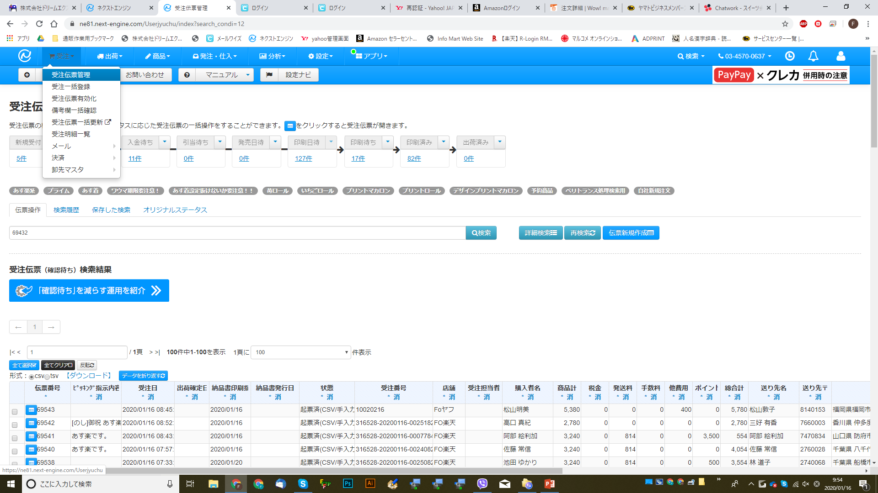
手順①
NE【受注】から【受注伝票管理】

Slide 3
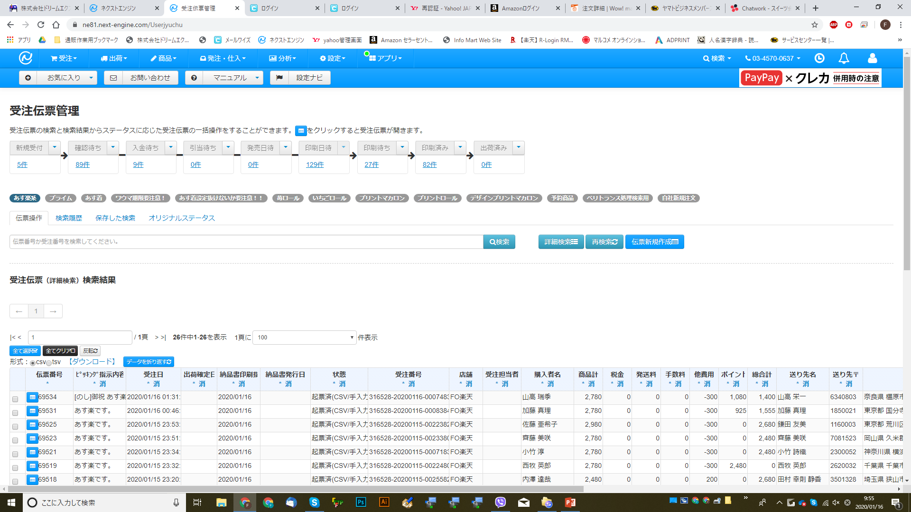
手順②
まず【あす楽系】

Slide 4
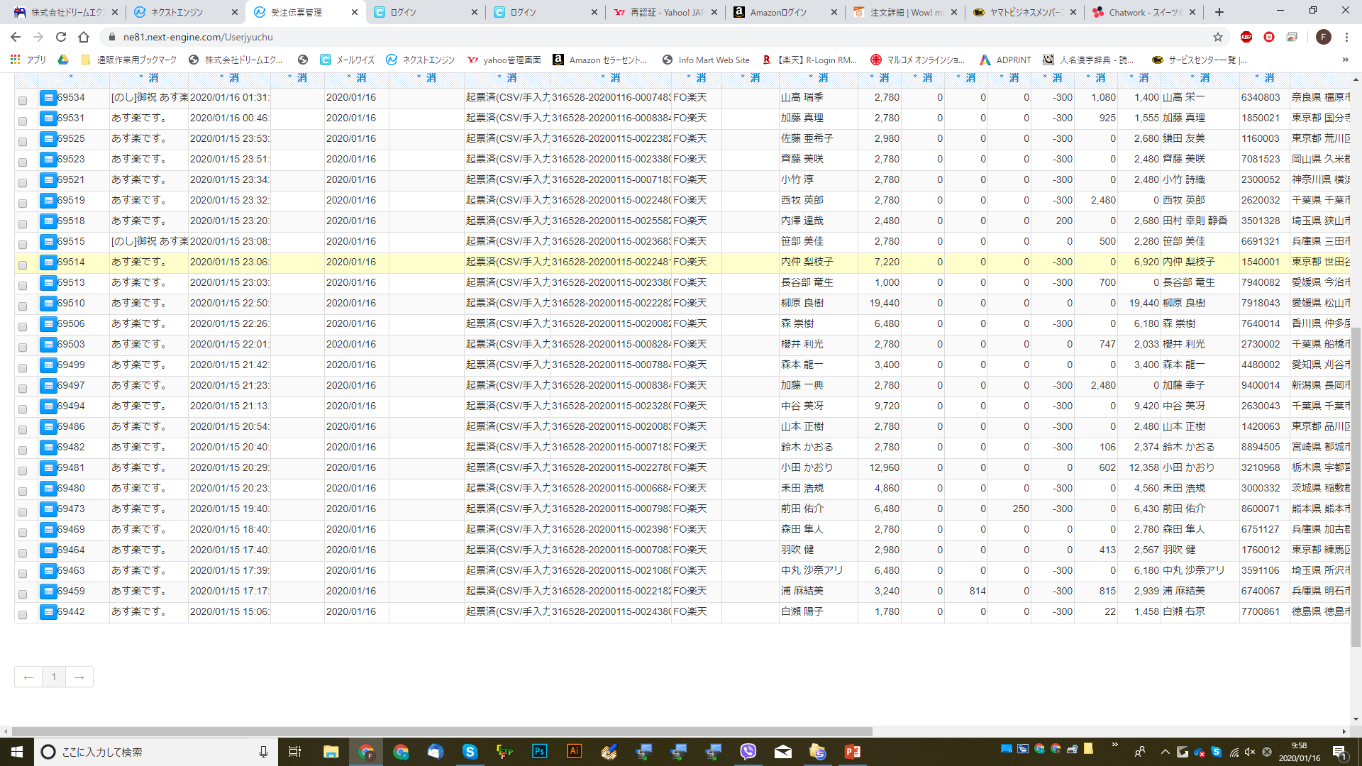
手順③
【店舗】の欄がすべて楽天になっているか確認し、【全て選択】

Slide 5
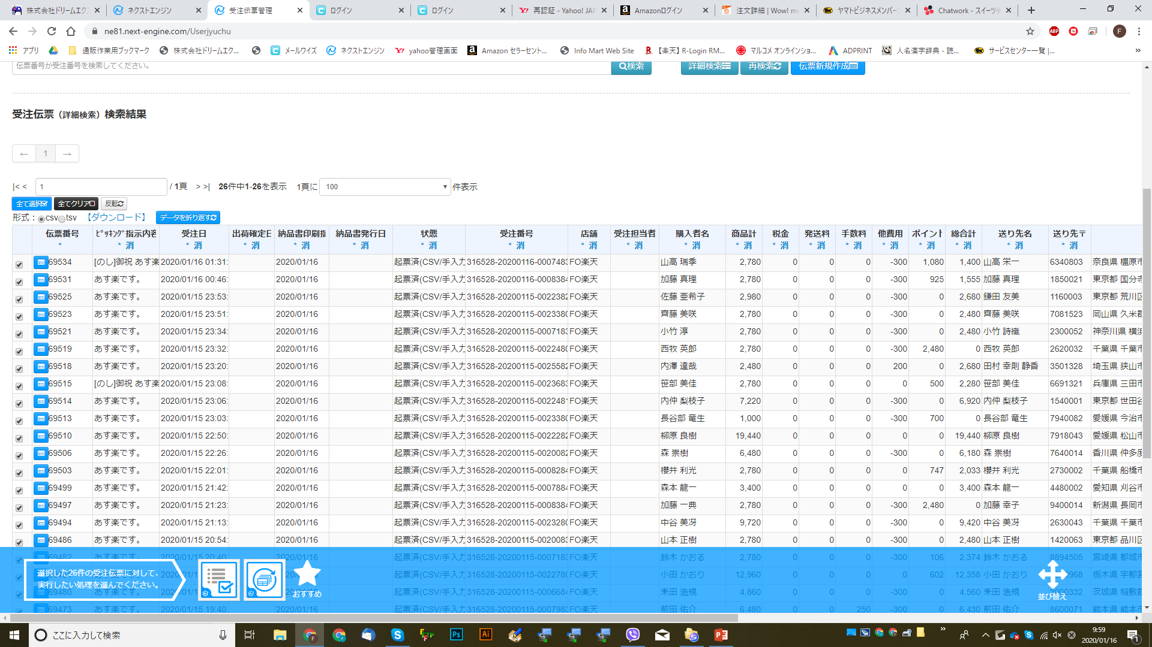
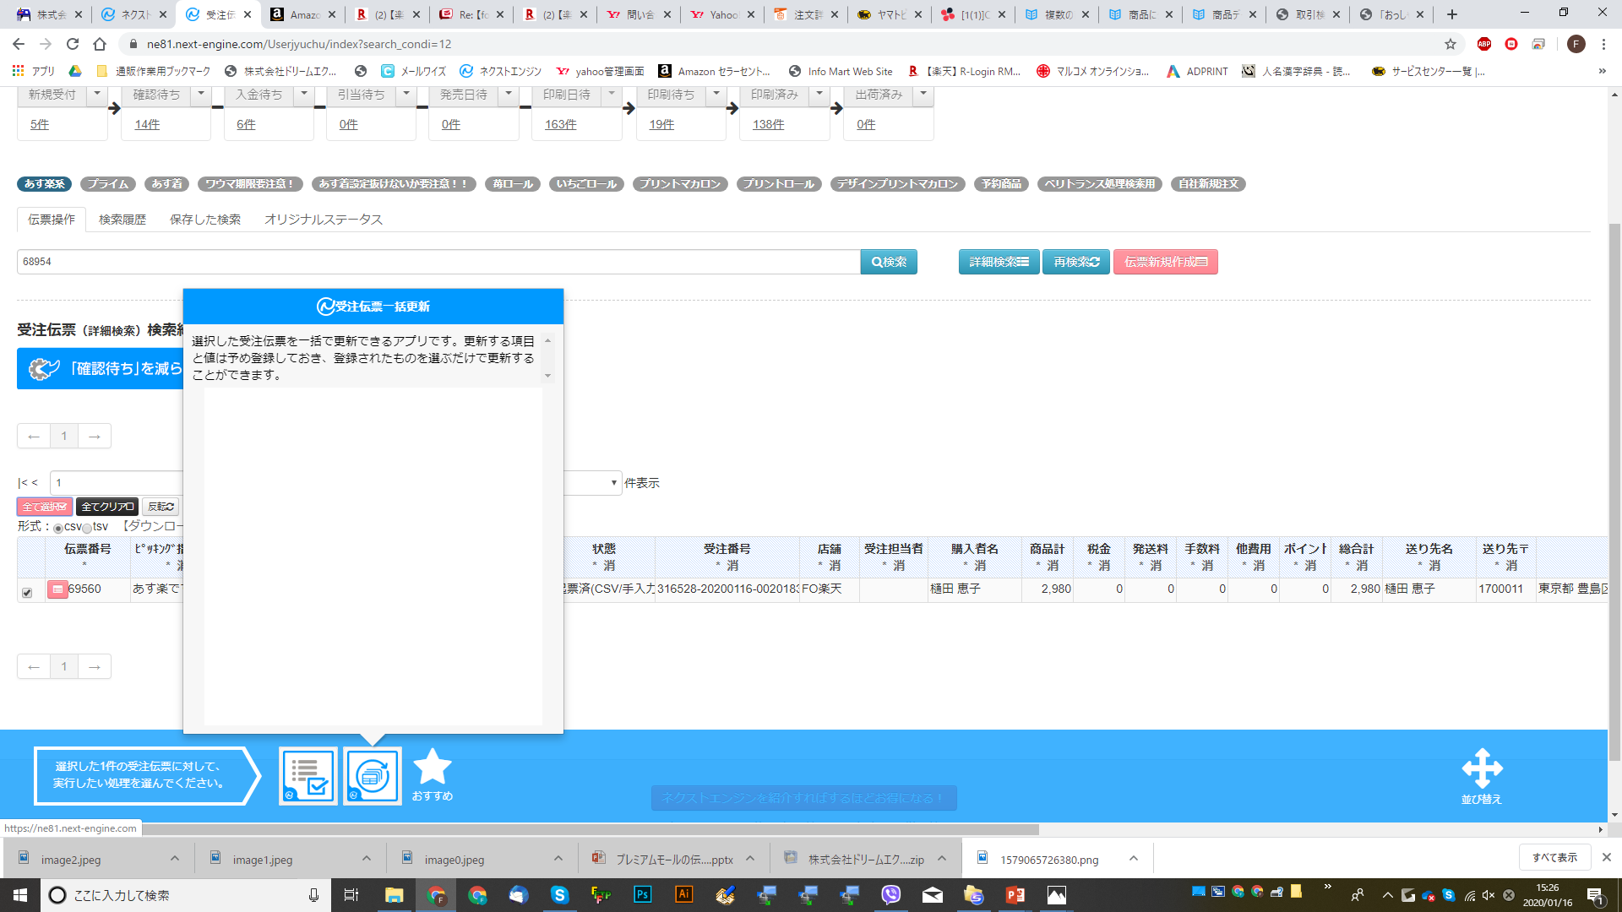
手順④
【全て選択】クリックすると受注伝票一覧のボタンが出てくるのでクリック

Slide 6
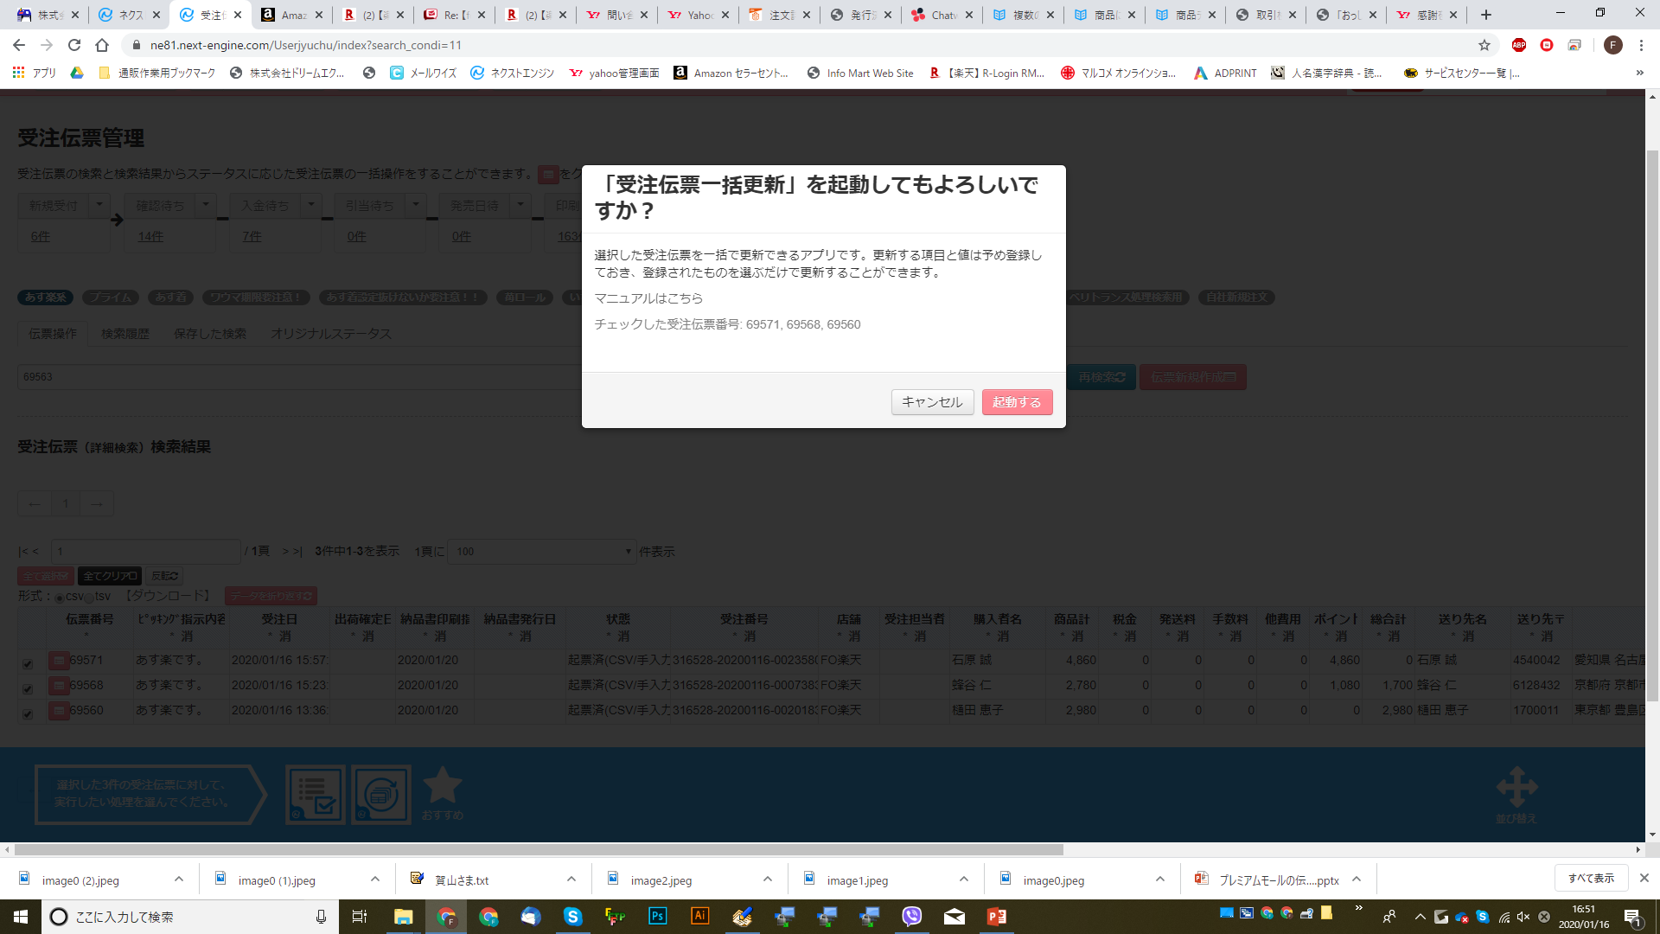
手順⑤
【起動する】

Slide 7
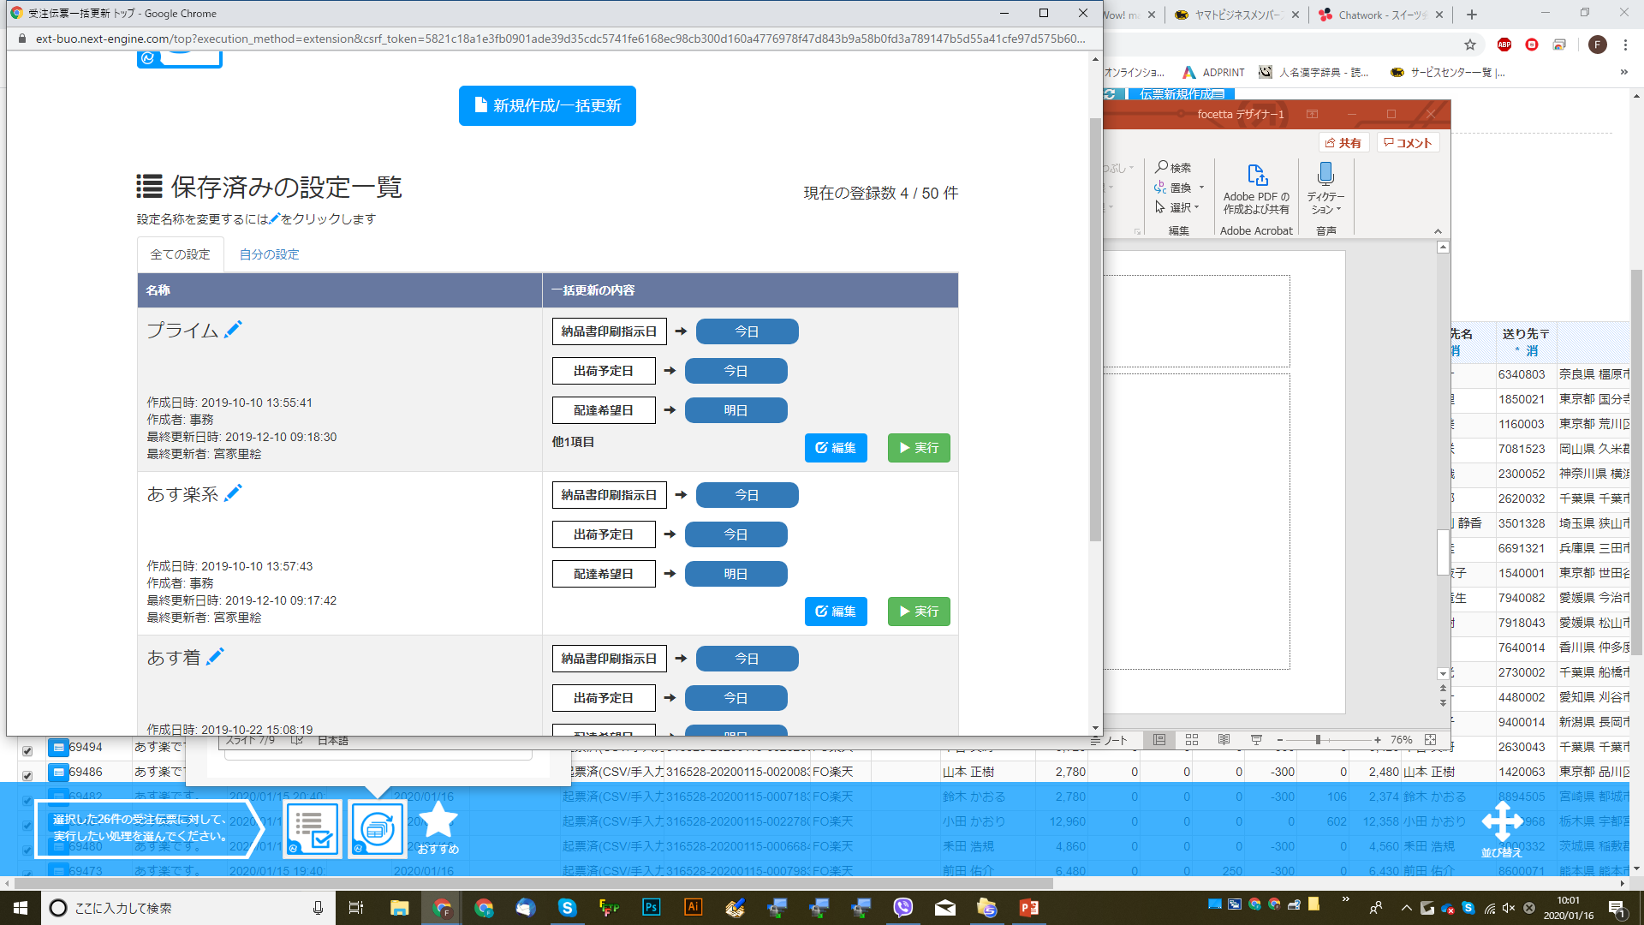
手順⑥
【あす楽系】の【実行】

Slide 8
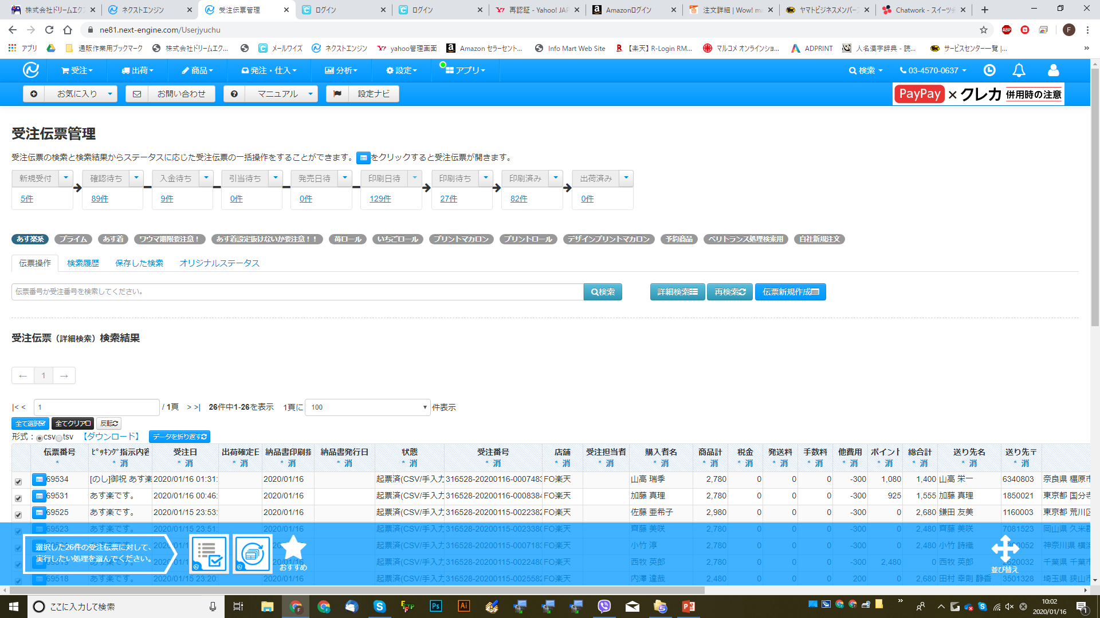
手順⑦
順に【あす着】も同じように受注一括更新していく
※【プライム】は作業用欄とピッキング指示欄に【マケプレプライムお届け日時指定便です】が入っていたらチェック外さなければ指定日じゃないのに印刷になるので必ず注意するようにする！！
※【あす着】は一度伝票開いて【配達希望日】が次の日になっているかチェックしてから 更新処理する

Slide 9

手順⑧
【確認待ち】クリックして順番に伝票開いて、内容確認する

Slide 10
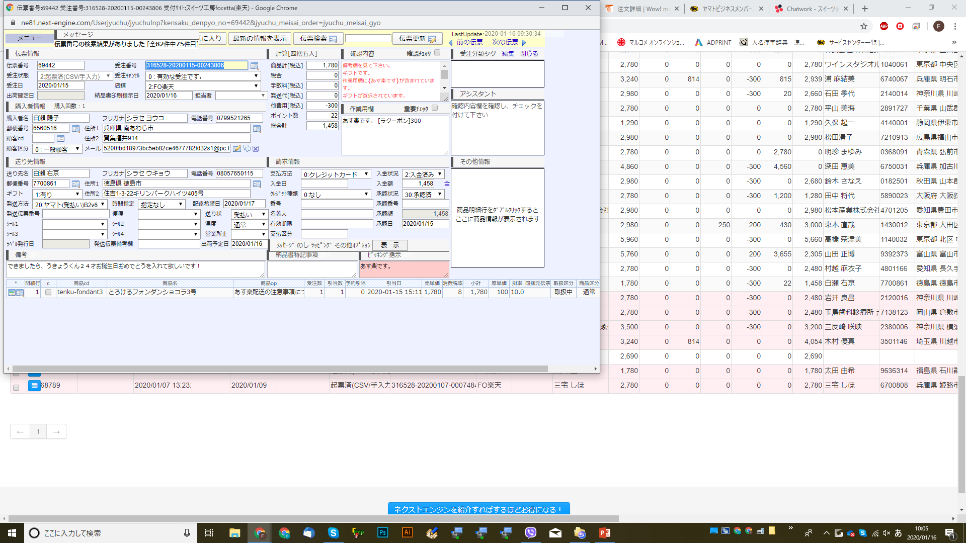
手順⑨
【印刷指示日】 【出荷予定日・配達希望日】 【確認内容】【備考欄】等確認【未入金】のものは【受注番号】横の【モール管理画面】から入金済みかどうか確認する

Slide 11
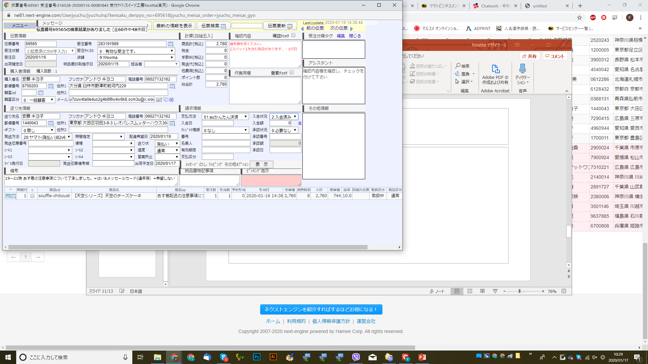
手順⑩
Wowma!に関しては入金済みのものしかNEに入ってこないようになっている為、入金確認の必要はない
Wowma！は【商品OP】であす着を希望【しない】にしていて、かつ【配達希望日】がない人に関してはWowma！の管理画面から【お届け希望日】を入力しておかなければならない。
→あす着も希望日も指定がないとWowma！上では最短で出荷するものと判断されてしまいそれに対して実際は通常（4～6営業日）で出荷してしまうとストア評価が下がるため。
管理画面から希望日を入力する方法は次のページで説明

Slide 12
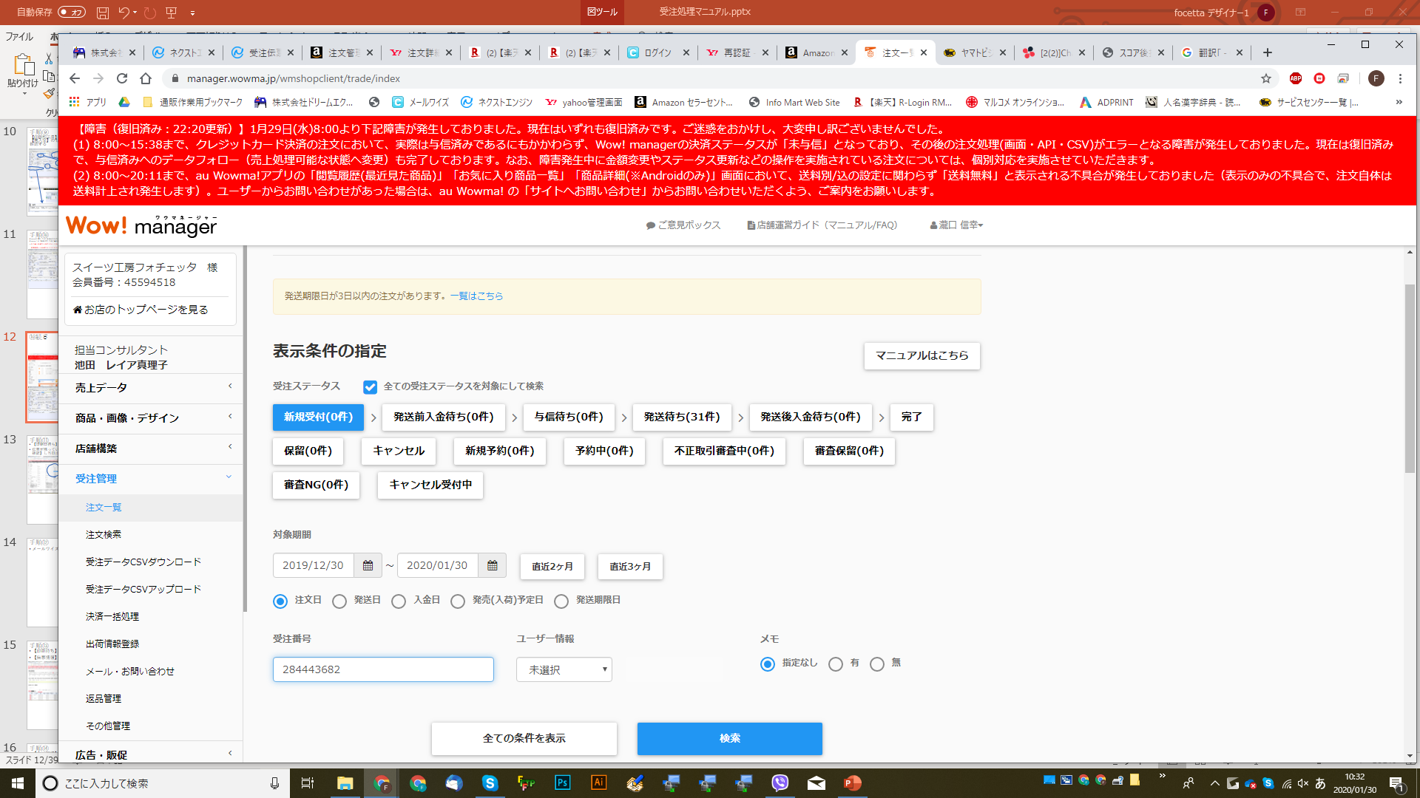
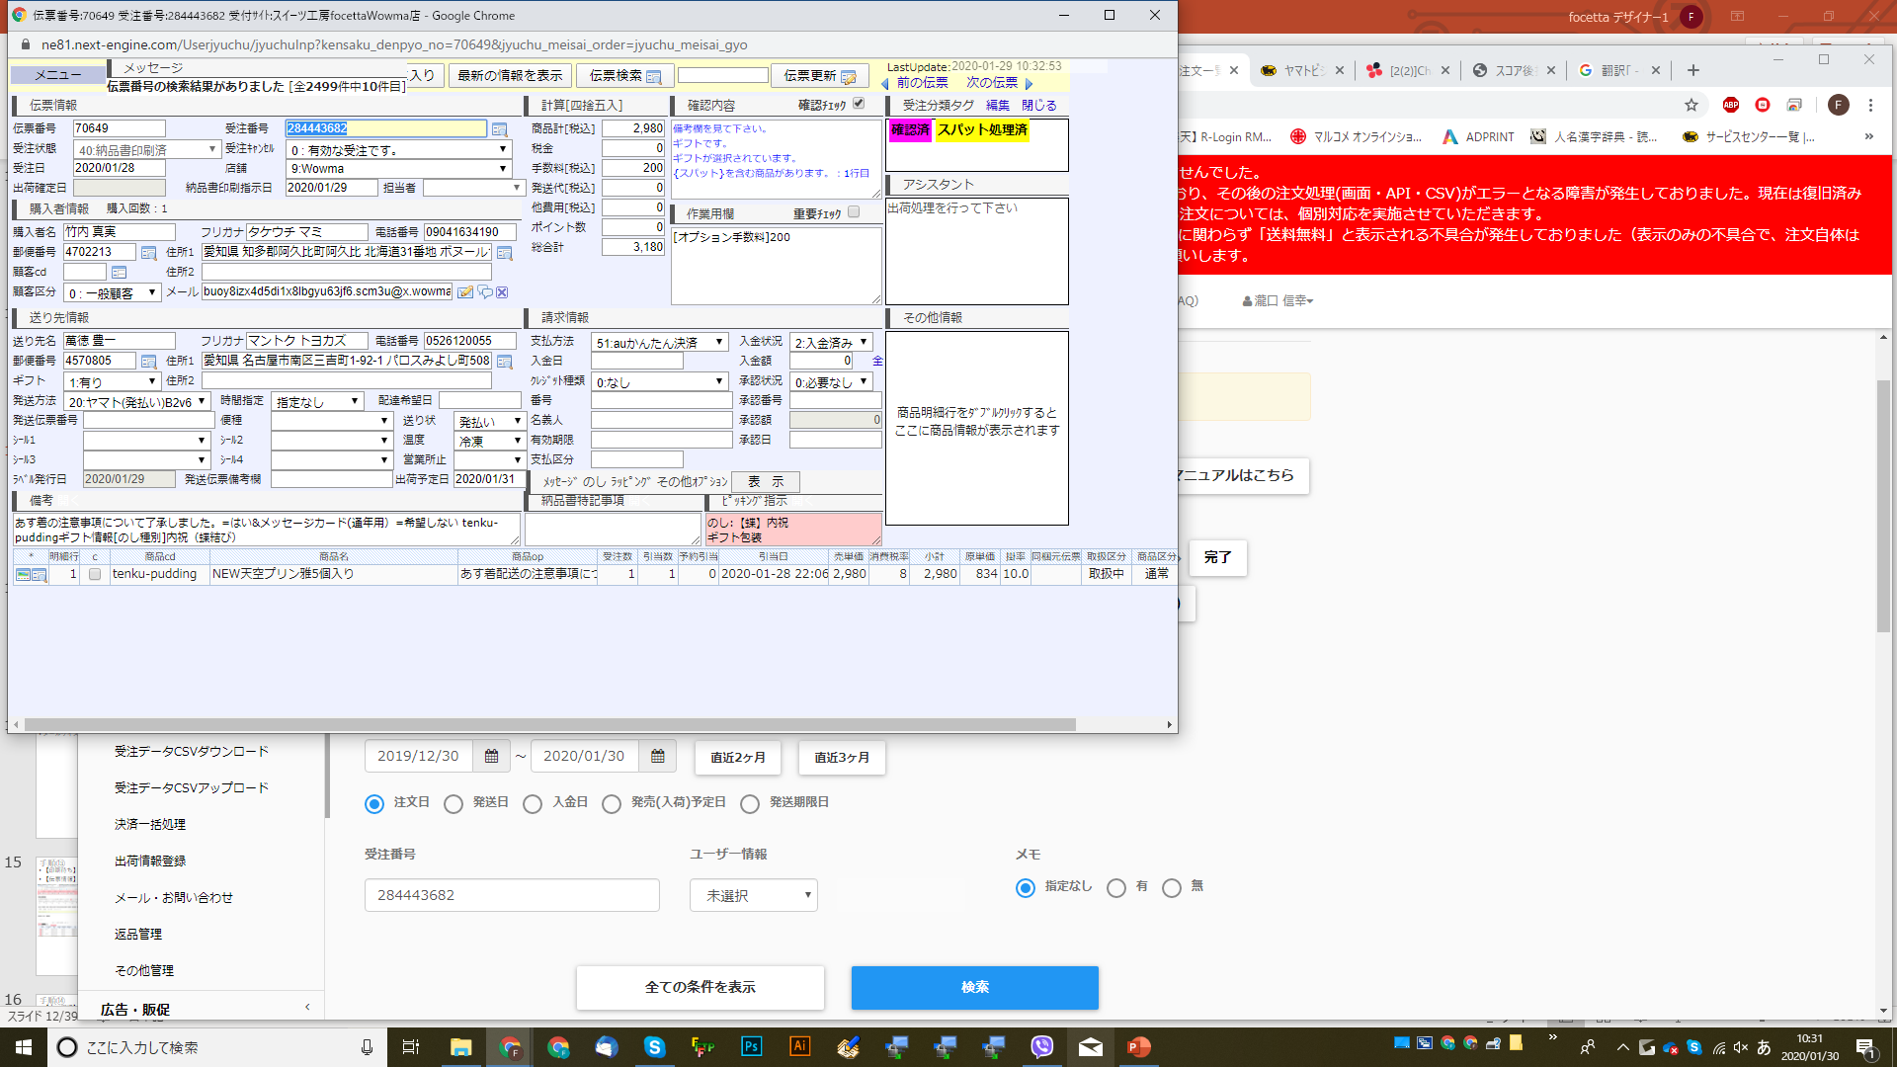
⑩続き
Wowma！管理画面の【受注管理】の【注文一覧】に入って【すべての受注ステータスを対象】にチェック入れる。NEの【伝票情報】から【受注番号】をコピーして管理画面の【受注番号】に入力する。【検索】する。

Slide 13
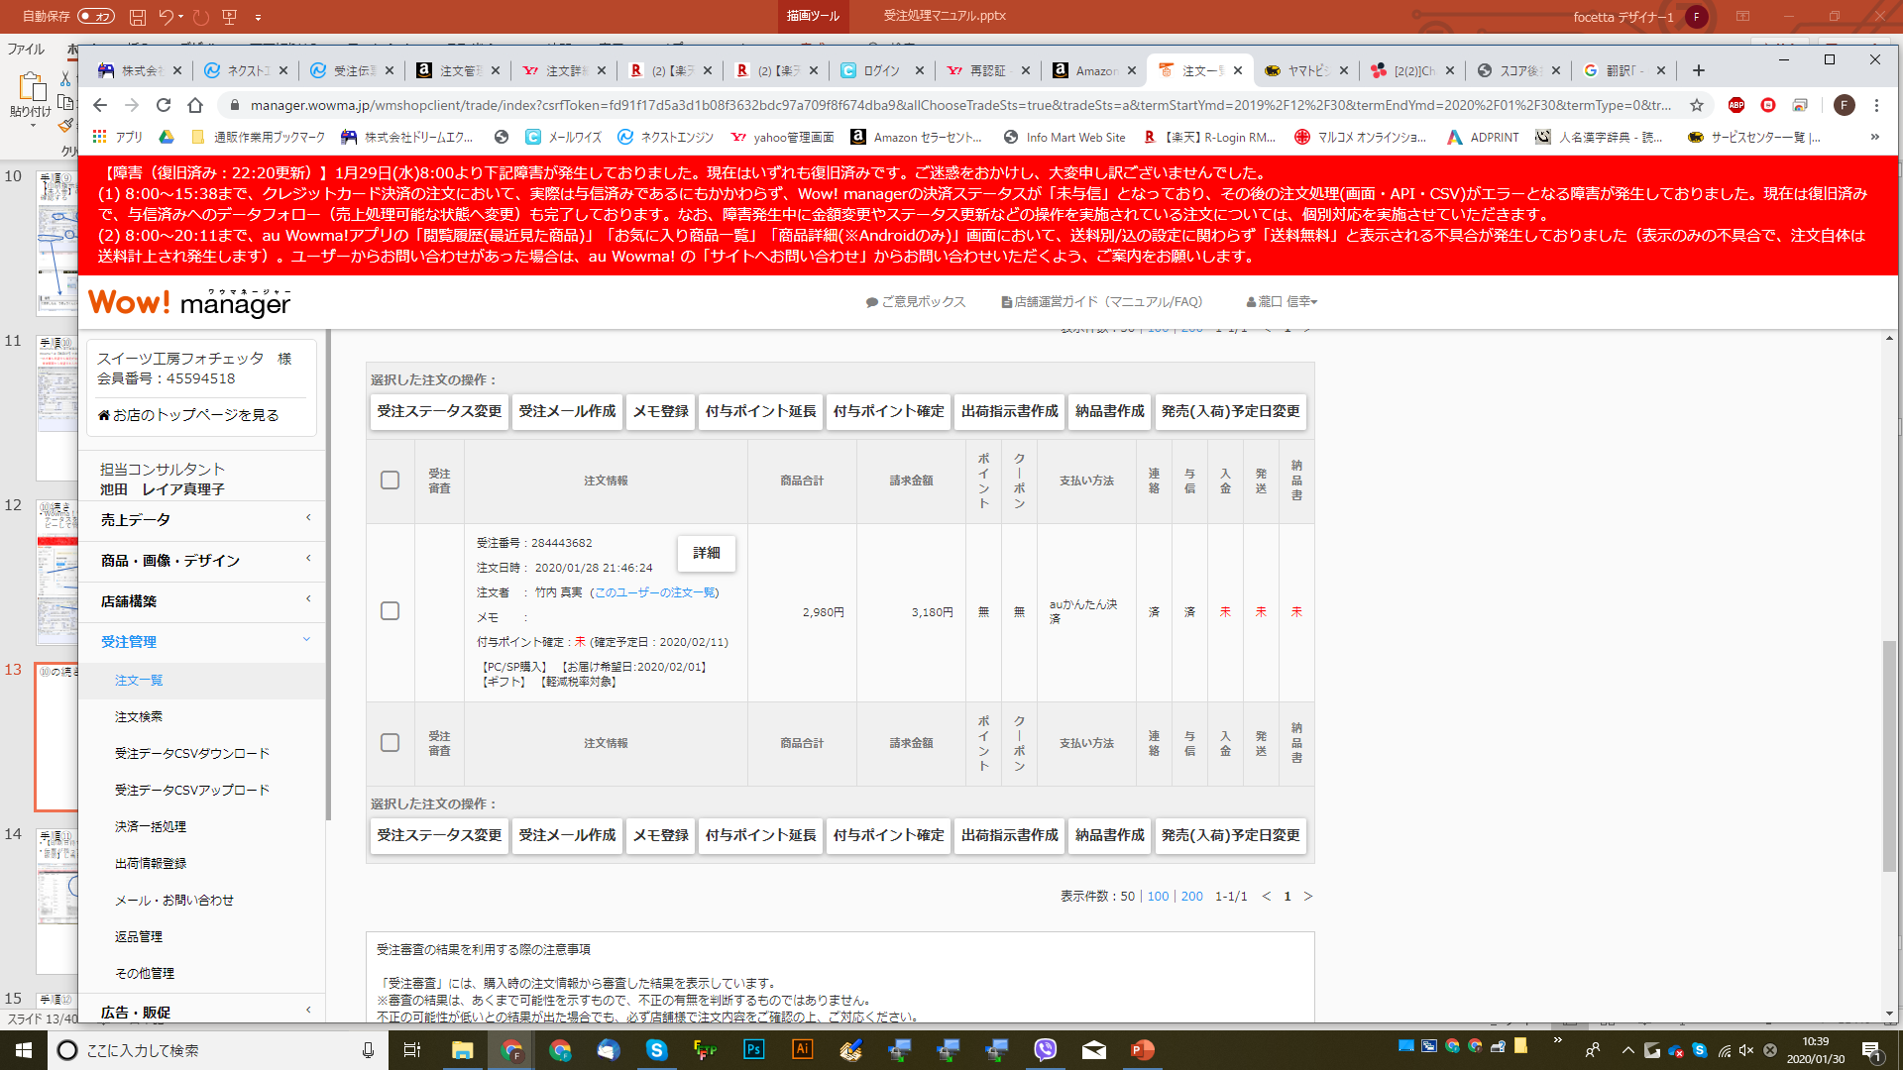
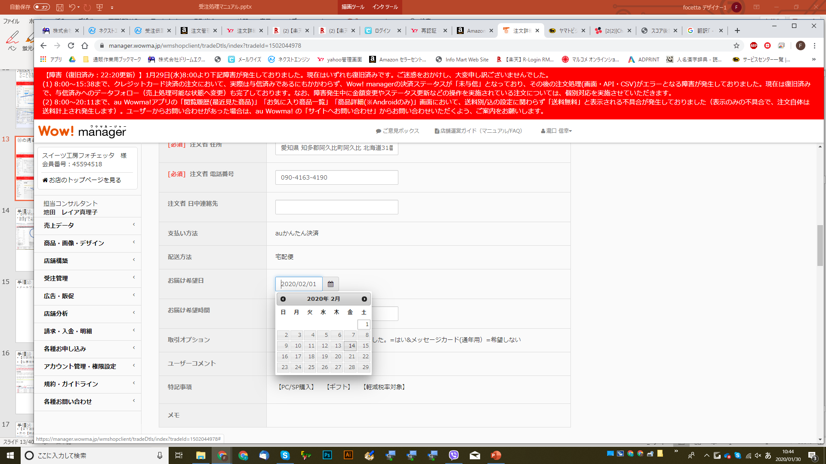
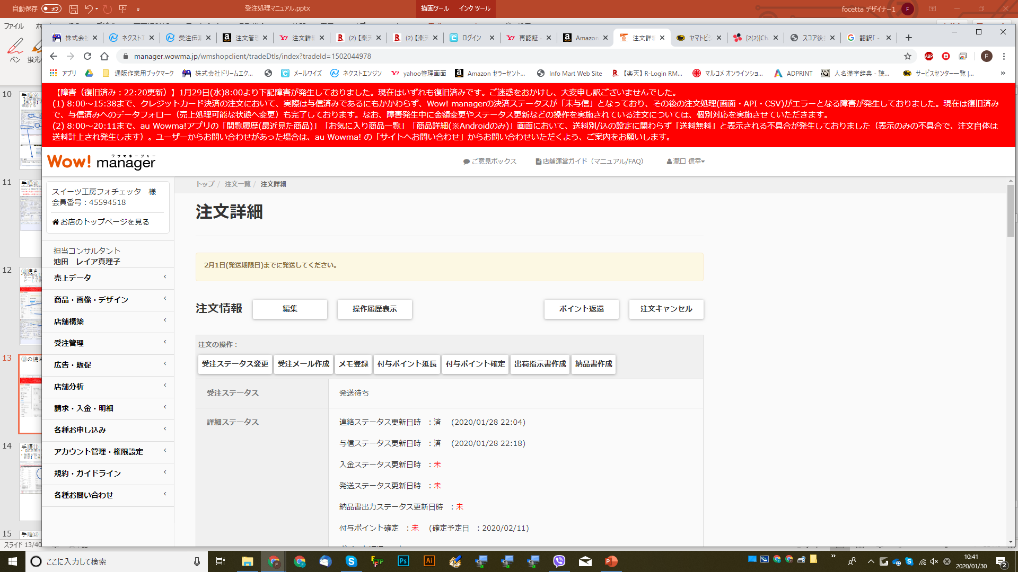
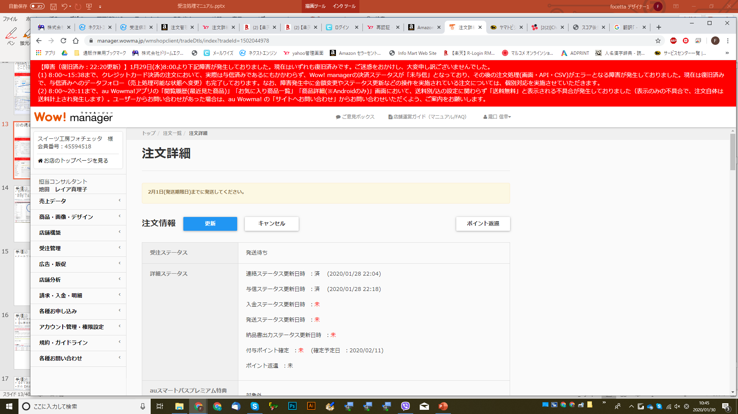
⑩の続き
下にスクロールして出てきたものの【詳細】を開く。
【編集】をクリックして下にスクロールし【お届け希望日】を設定し【更新】して完了

Slide 14
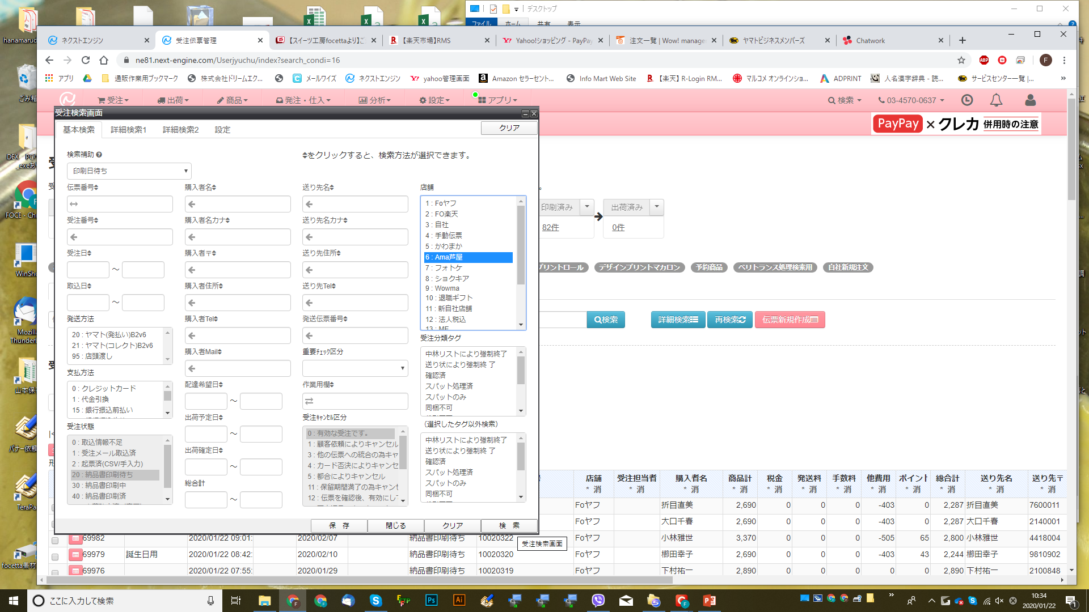
手順⑪
【印刷日待ち】くくりの【詳細検索】の【店舗】を【Ama芦屋】で検索
伝票が残っていたら【伝票情報】開いて【モール管理画面】クリックして【出荷日を確認】し当日出荷になっていたら変更する

Slide 15
手順⑫
メールワイズ確認して、当日出荷に関係あるものないかチェック

Slide 16
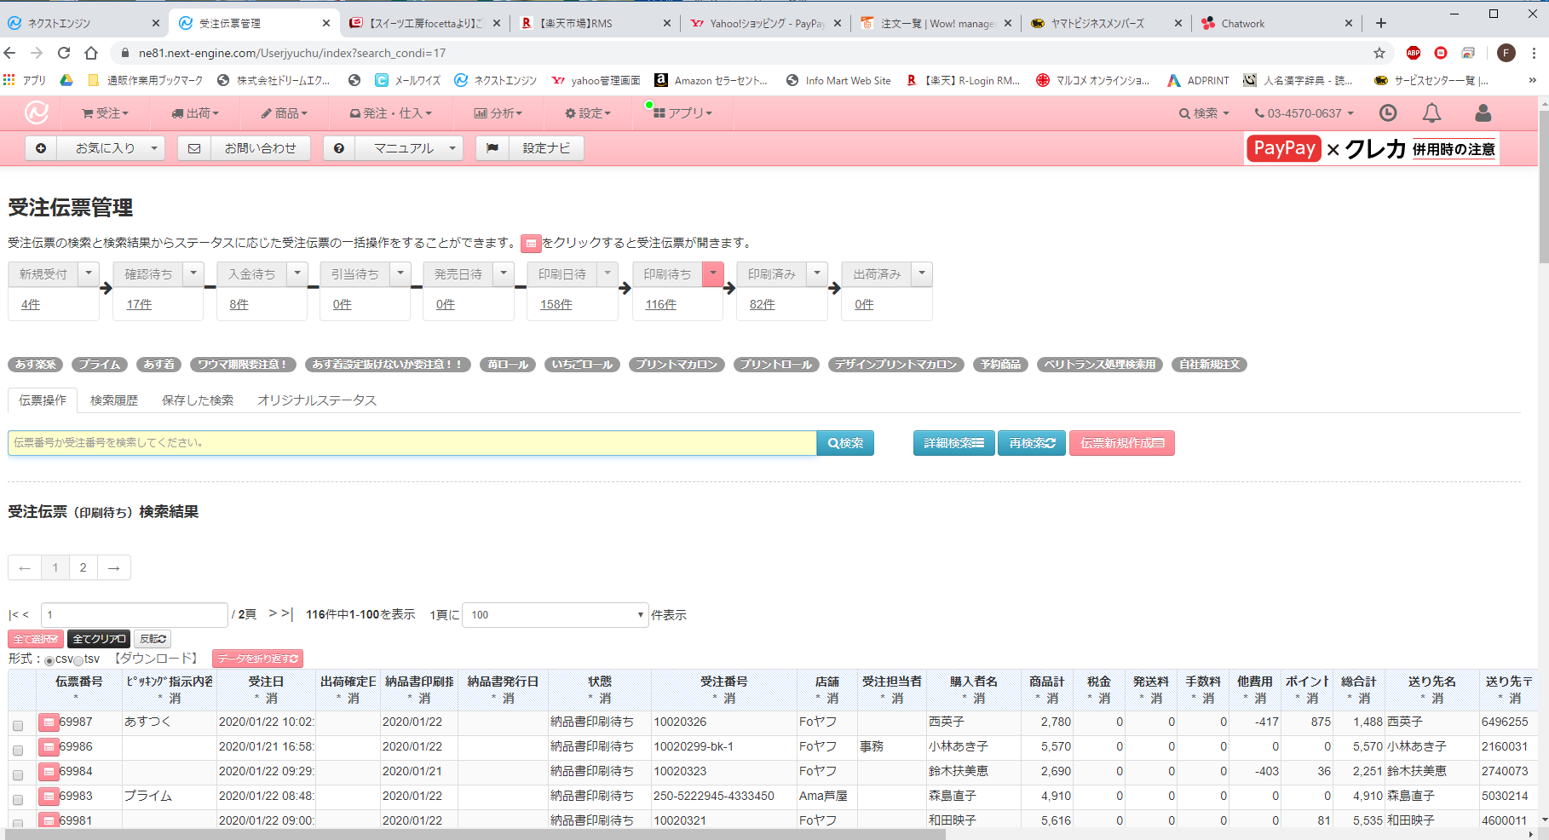
手順⑬
【印刷待ち】の【詳細検索】で【出荷日】を【当日】にして絞る
【伝票情報】の内容が間違いないか最終チェック→【ギフト包装が反映されているかどうか】【即日やあす系やプライムの場合印刷指示日と出荷日が同じになっているか】【備考欄の内容が手配されているかどうか】【文字化けしていないかどうか】【確認内容にギフトと書いてあるのが反映されてるかどうか】【作業用欄のギフト包装と確認内容のギフトは違う件】【作業用欄のポイントまたはクーポンの利用料と他費用の額が違う場合はチェック】【ワウマの場合のみギフト包装は手数料に記載される件】【ヤマトに伝えたいことがある場合はピッキング指示欄に『手書き：－－－－』と記入】等

Slide 17
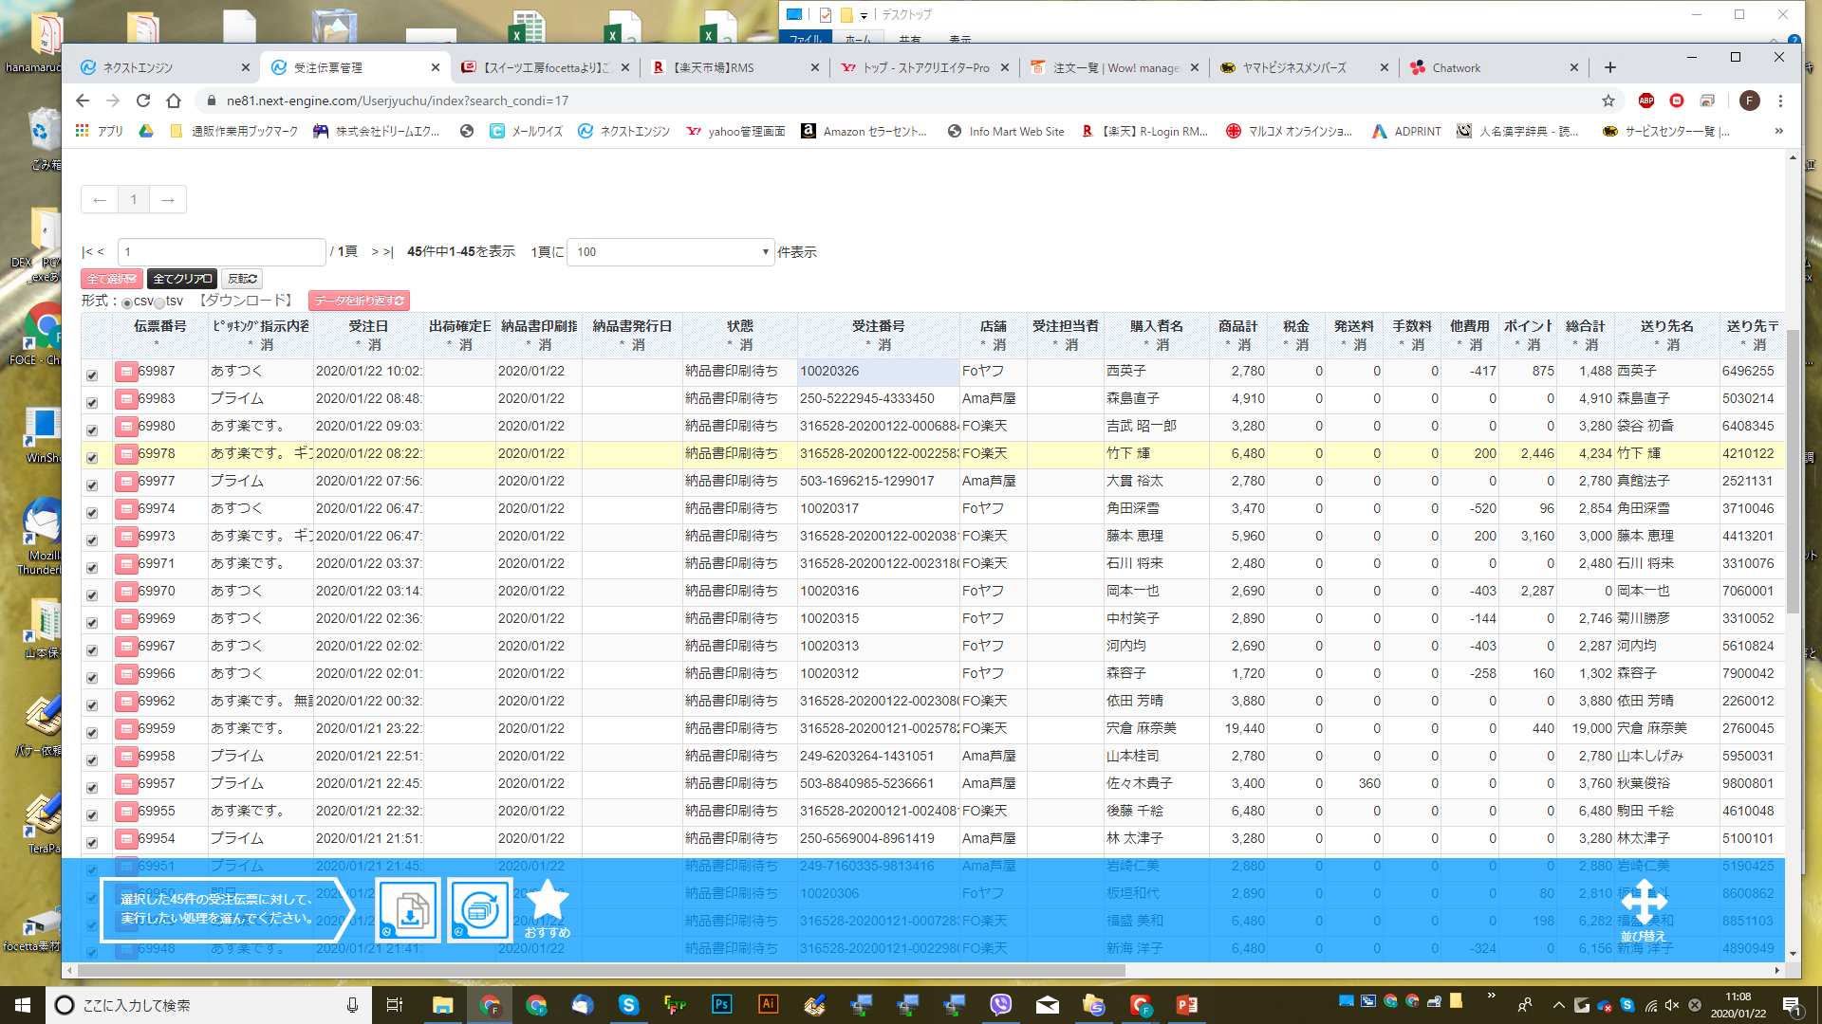
手順⑭
【全て選択】
左の【納品書ダウンロード】をクリック

Slide 18
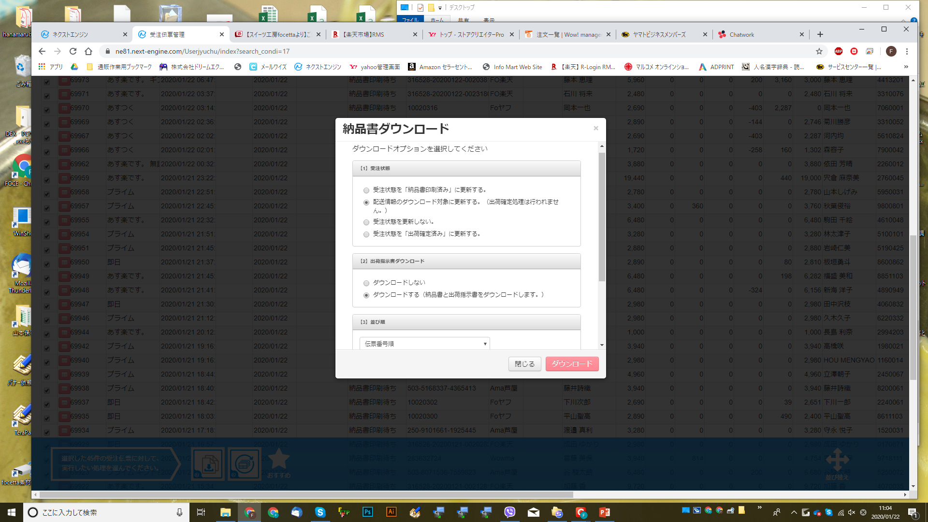

手順⑮
上から【2番目（印刷済みへ移動、配送情報：出力対象にする） ・2番目（ダウンロードする）・伝票番号順・CSV】で選択して【ダウンロード】
※もし【PDF】でダウンロードした場合、印刷済みに移動した伝票を一つずつ開いて【納品書印刷済み】を【納品書印刷待ち】に変更しないといけない

Slide 19
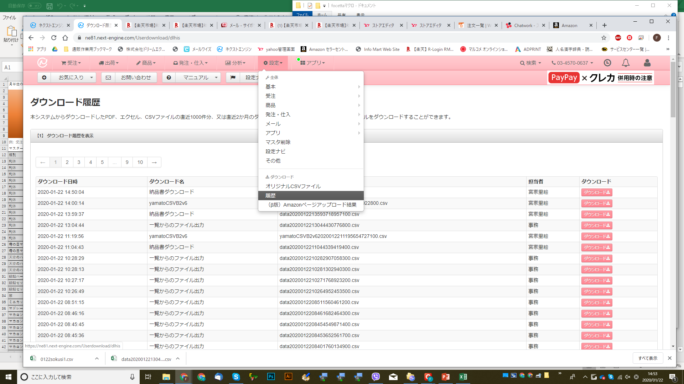
※
⑮の途中で万が一保存先のページを止めてしまった場合は【設定】の【履歴】から必要分をダウンロードする必要がある。

Slide 20
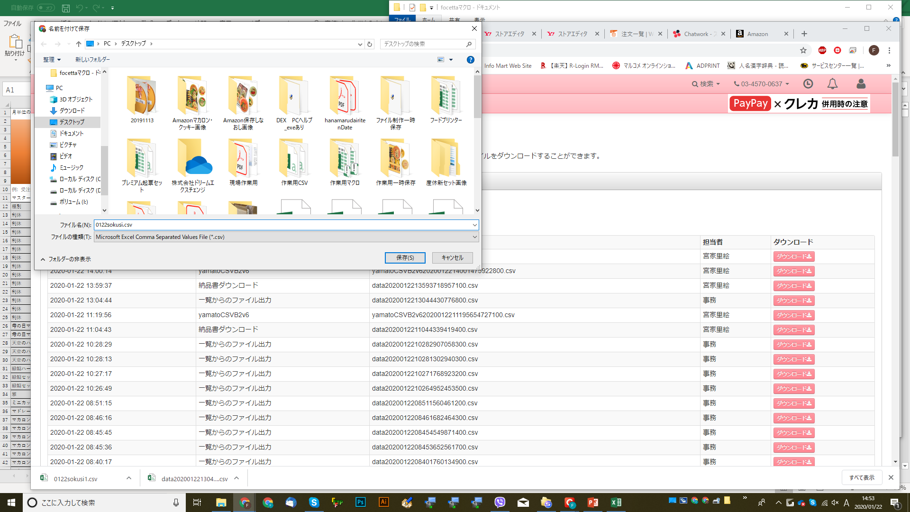
※２
ダウンロードしたいものを保存する

Slide 21
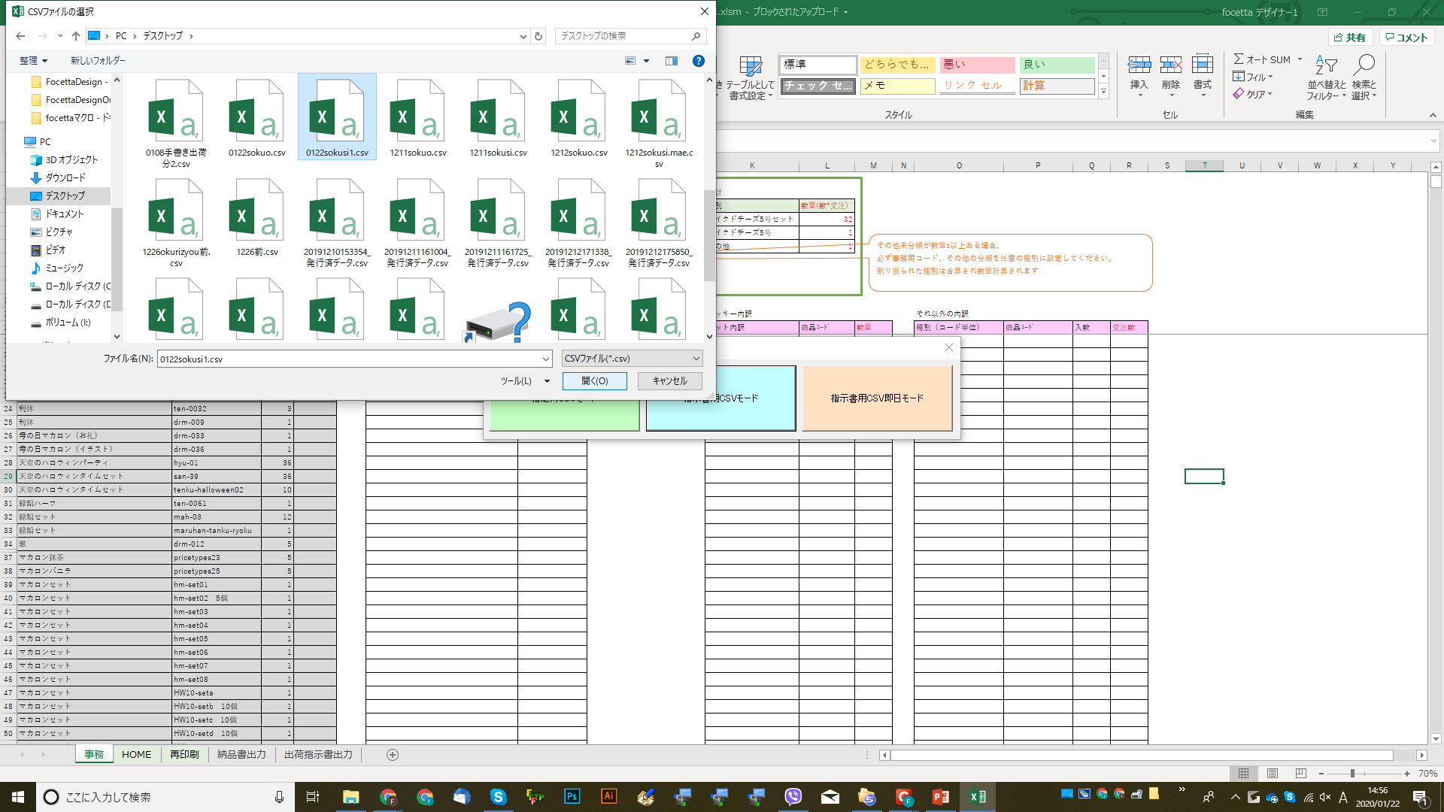
⑰
保存名は自分のわかりやすい名前で保存すればOK。

Slide 22
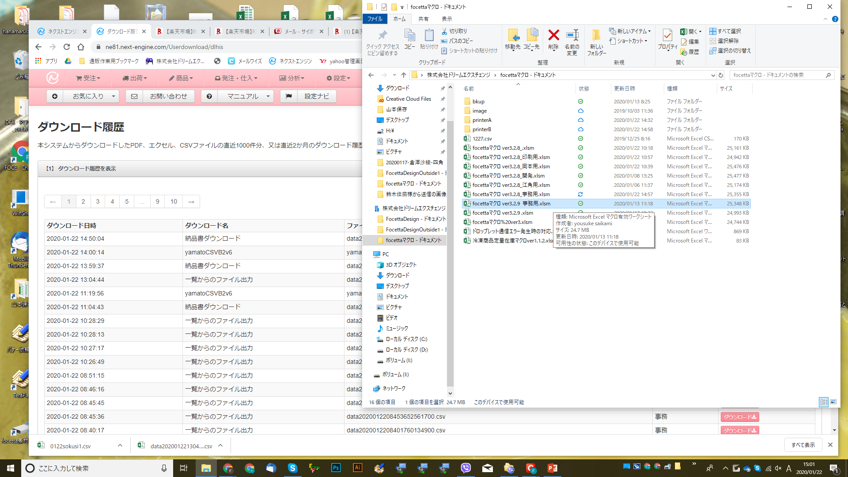
⑱
マクロを開く。【4.2.0 事務】

Slide 23
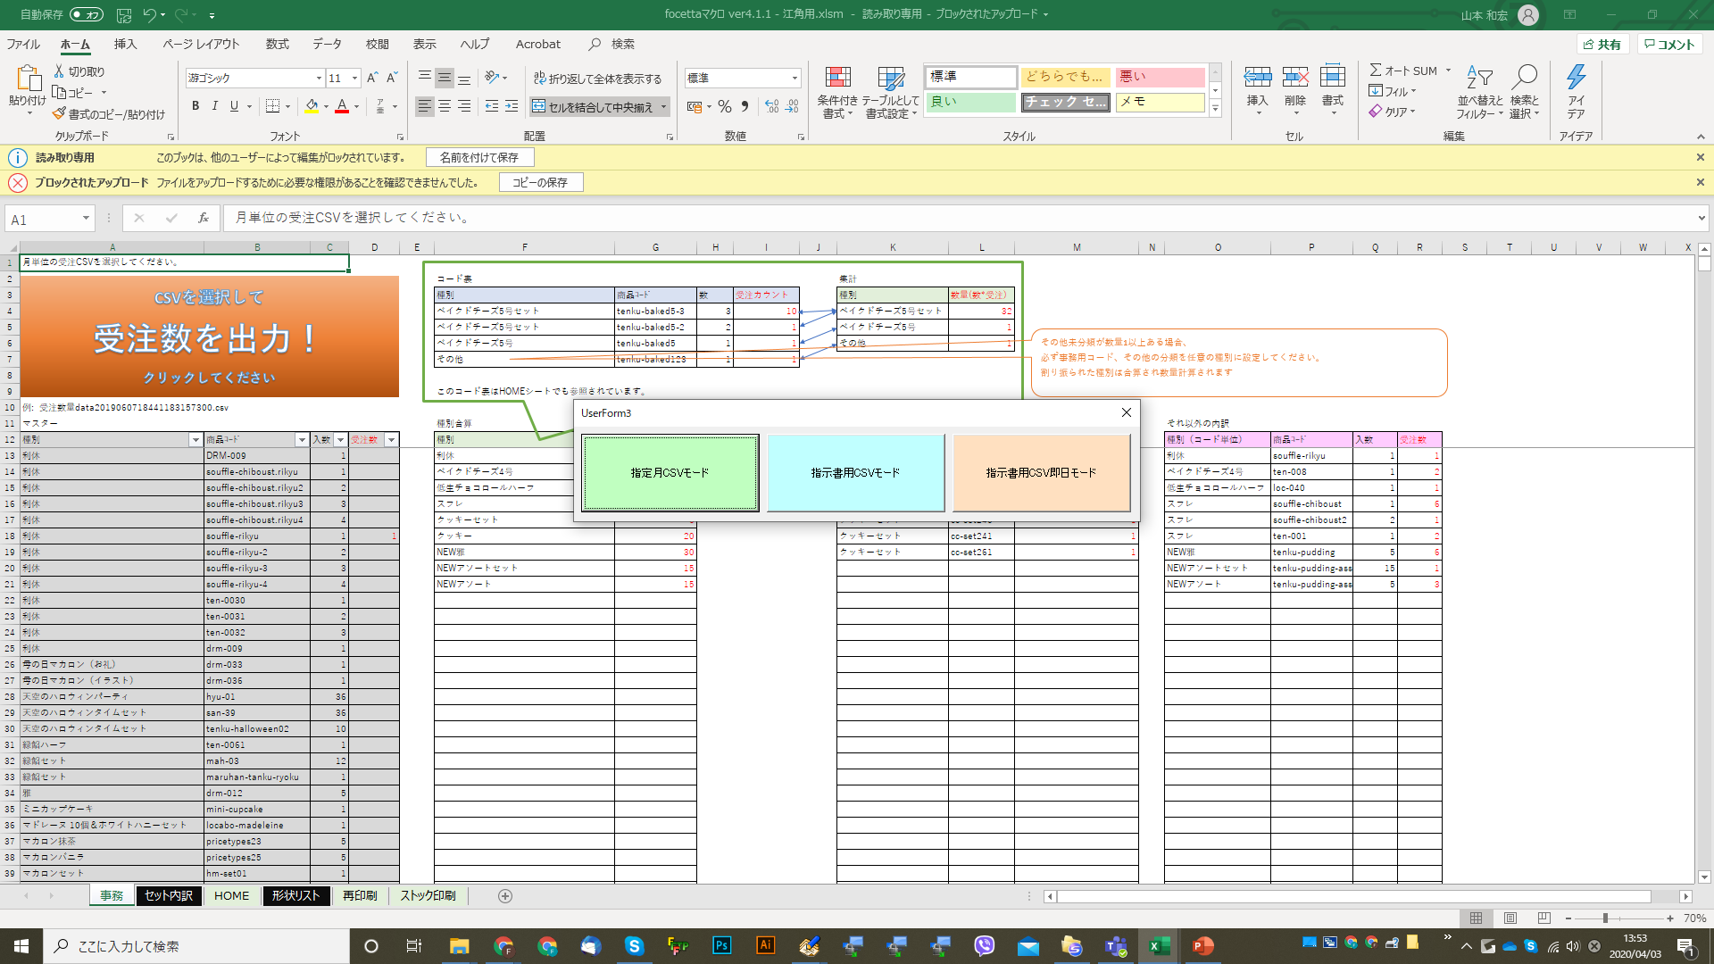
⑲
【指示書用CSVモード】に⑰で保存したCSVを飲ませてこの後出てくる追加分の数（製造スタッフと梱包スタッフに伝える用）を控える。

Slide 24
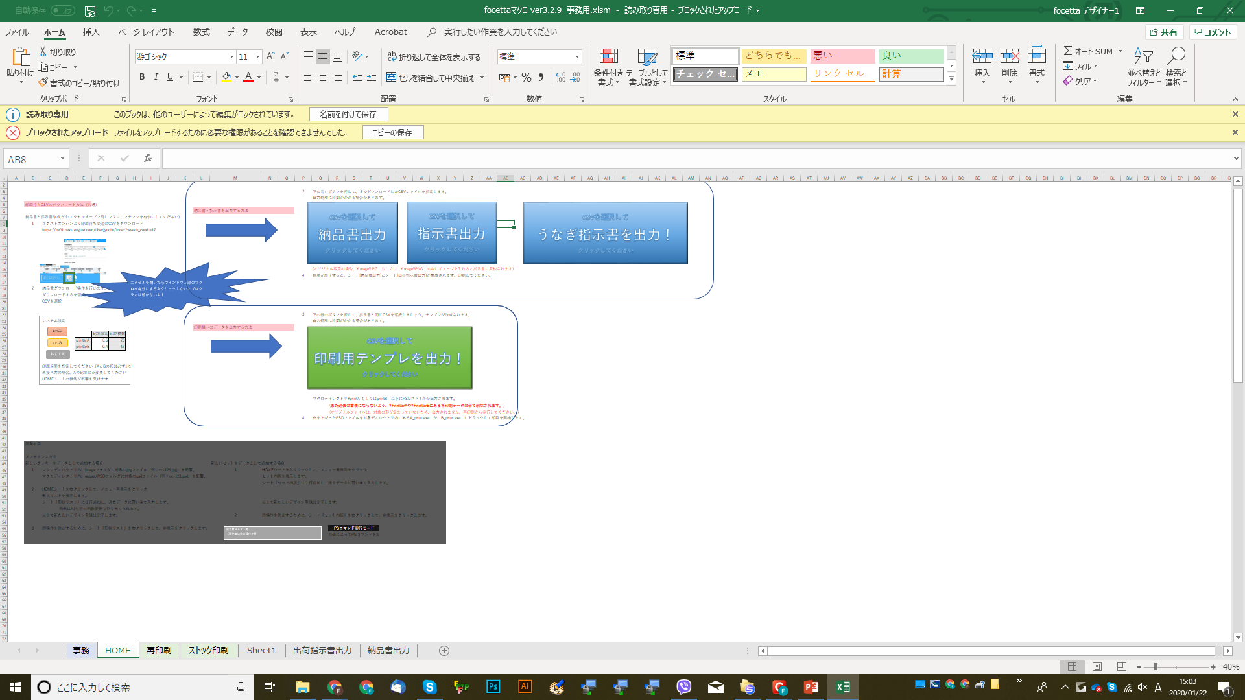
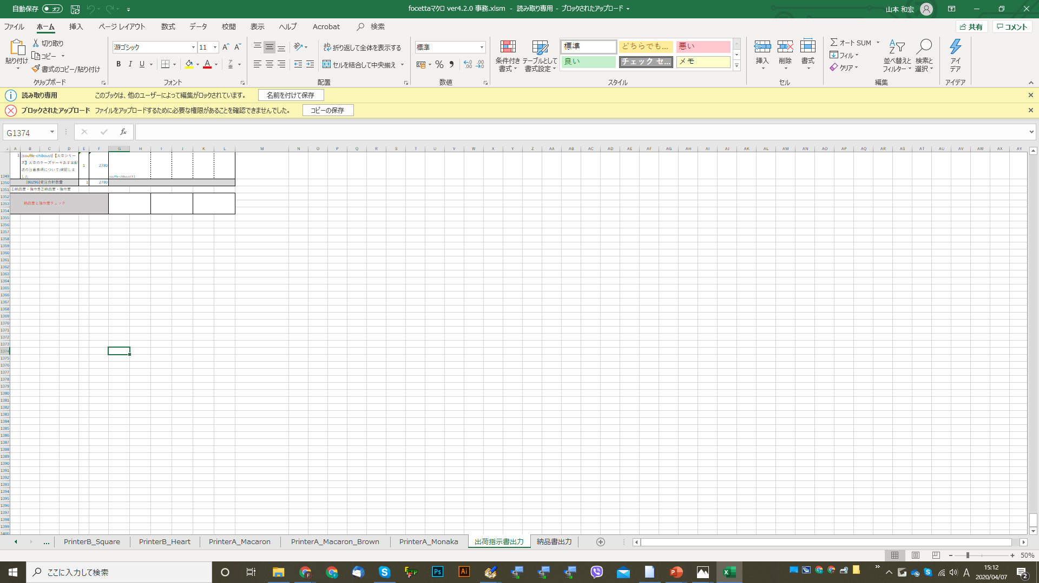
⑳
まず【指示書出力】からクリックして指示書を出力する。
頁を右に移動して【出荷指示書出力】から印刷する。
※【A5サイズ】で余白【狭い】にする
CSVを作成している間は【そのエクセルを閉じない】のと【他のエクセルを開かない】ことを注意する。

Slide 25
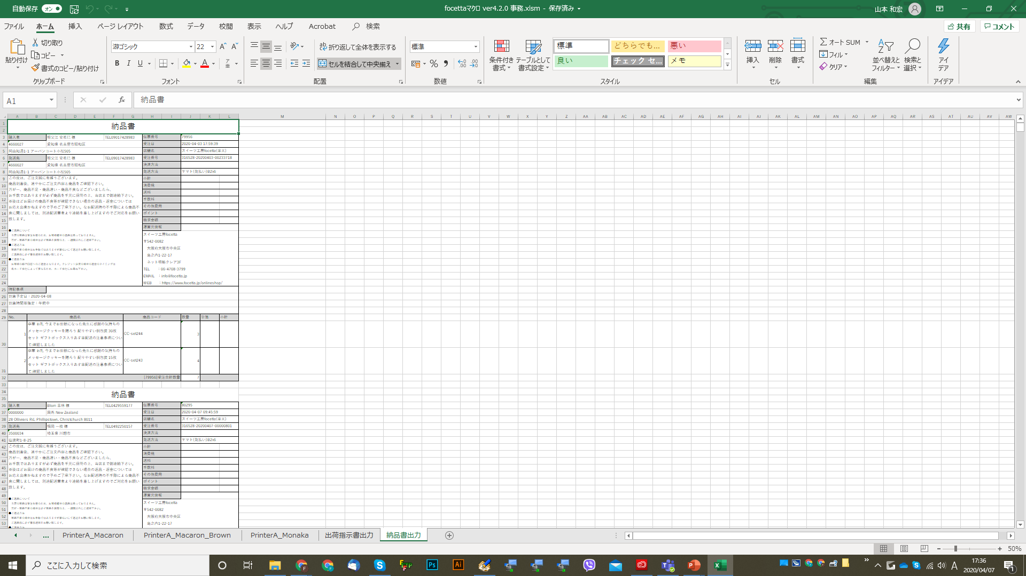
㉑
次に【納品書出力】からクリックして納品書を出力する。
頁を右に移動して【出荷指示書出力】から印刷する。
【A5サイズ】で【余白狭い】
CSVを作成している間は【そのエクセルを閉じない】のと【他のエクセルを開かない】ことを注意する。

Slide 26
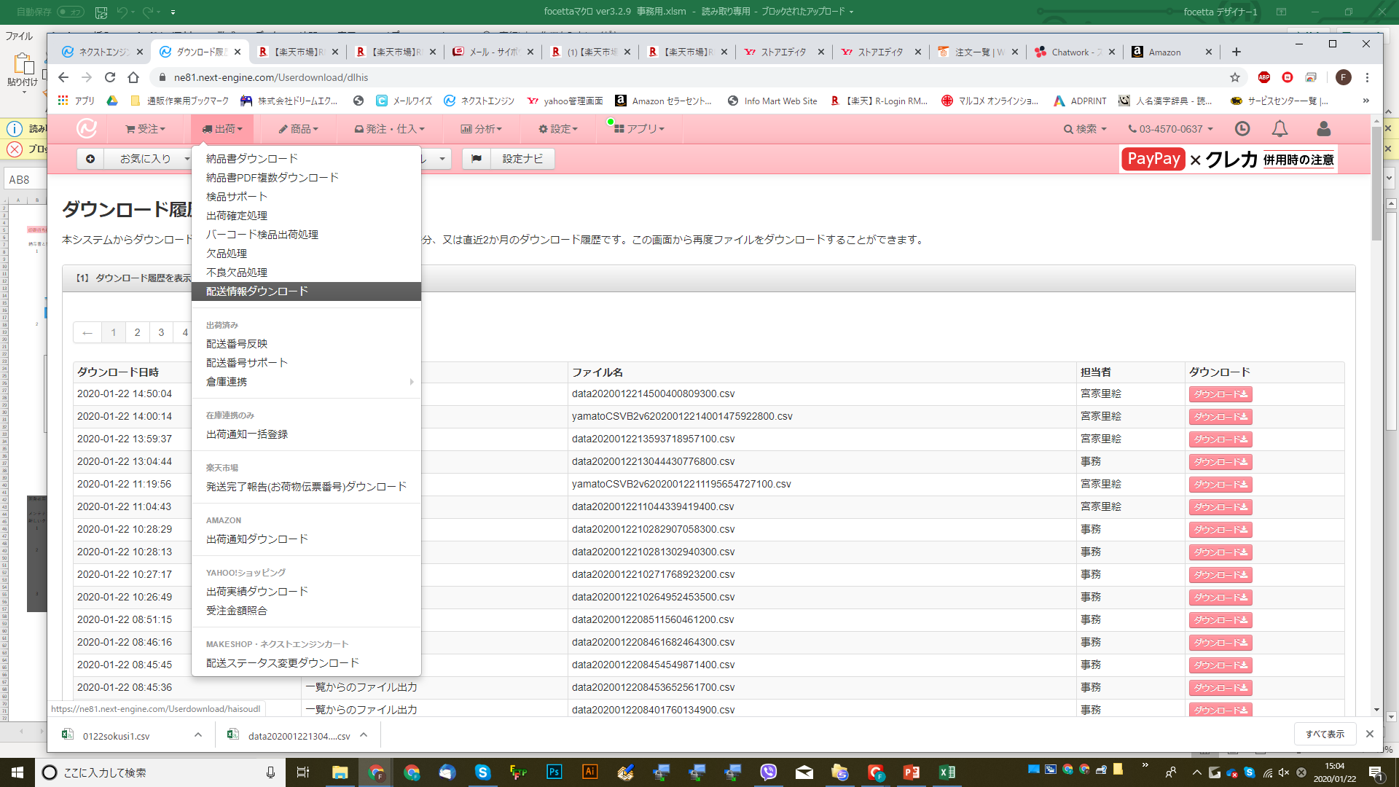
送り状出し①
NEの【出荷】＞【配送情報ダウンロード】

Slide 27
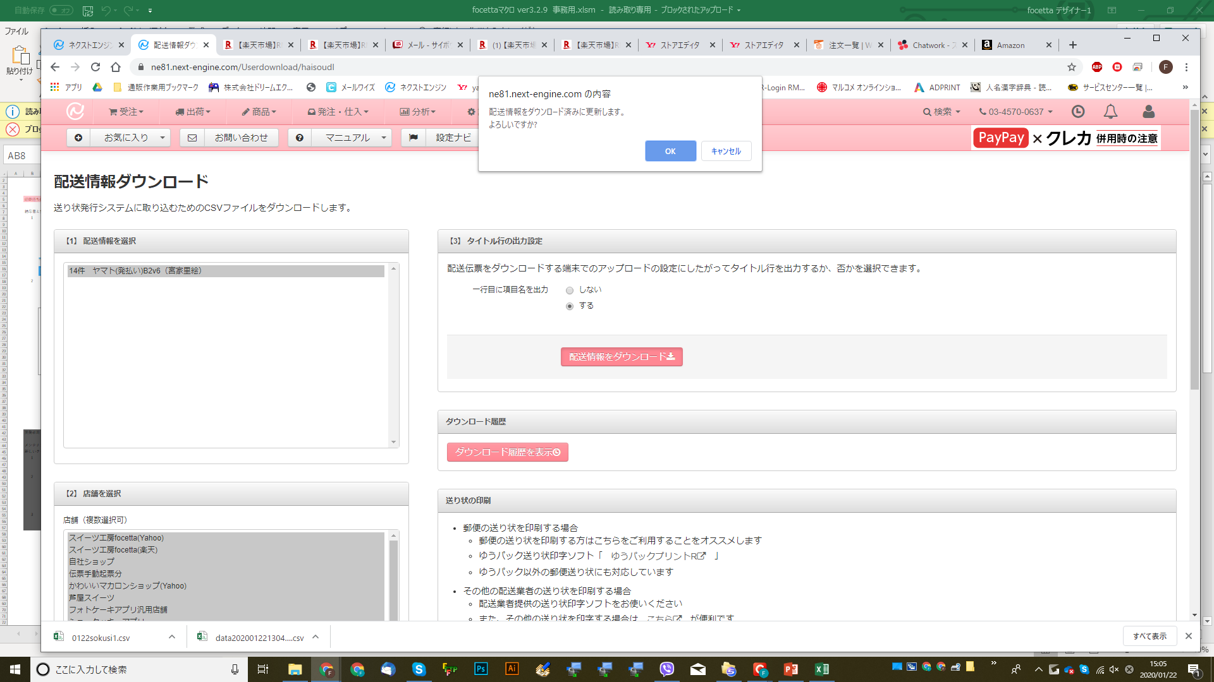
②
【配送情報の選択】欄の【〇件 ヤマト（発払い）B2v6（宮家里絵）】を選択。
【店舗（複数選択可）】が選択できてるか確認。
【タイトル行の出力設定】を【する】に選択＞【配送情報ダウンロード】＞【OK】
デスクトップに保存（保存名は自分のわかりやすい名前で保存すればOK。）

Slide 28
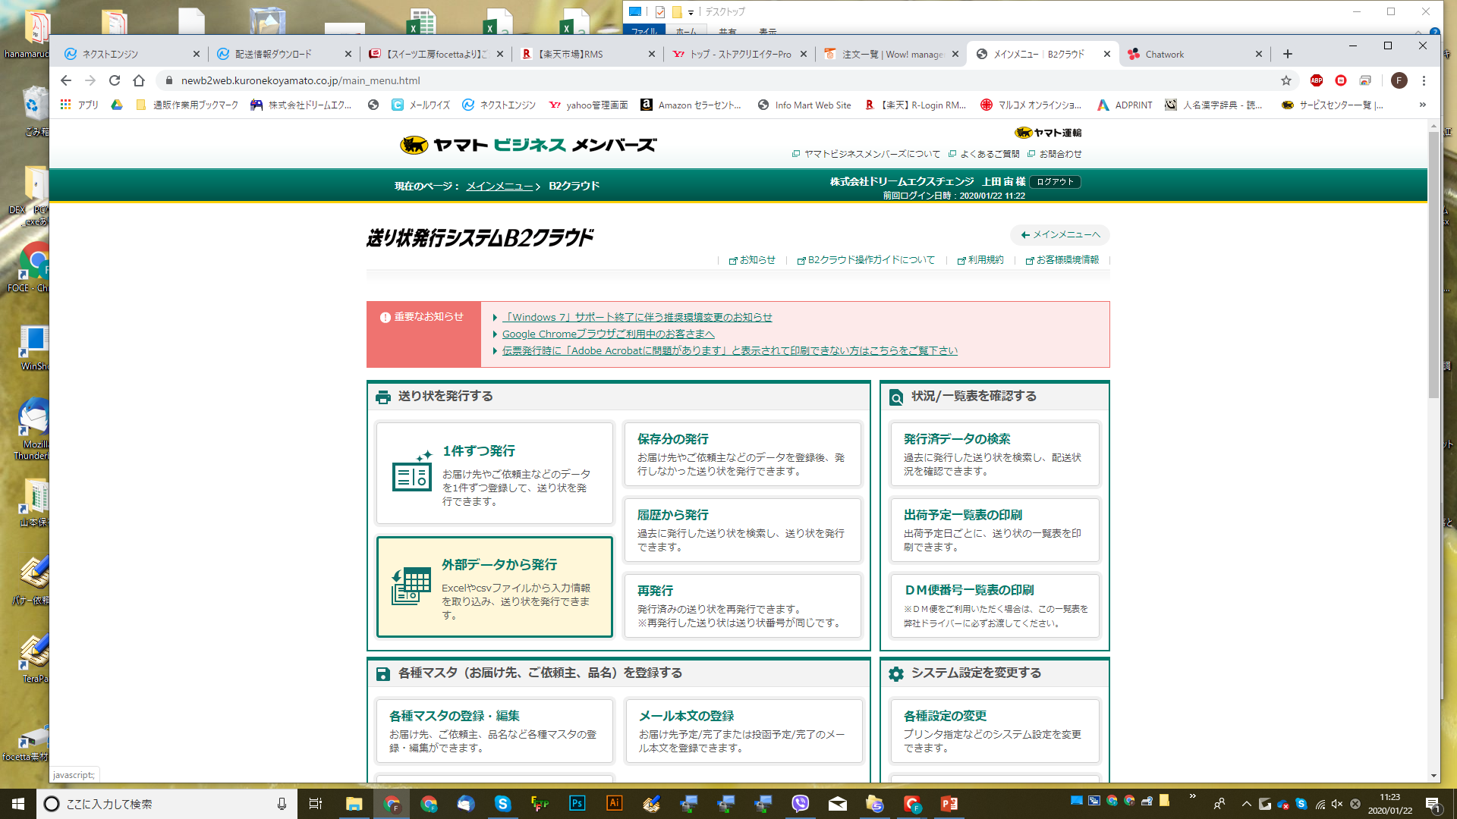
③
ヤマト【送り状発行システムB2クラウド】の【外部データから発行】

Slide 29
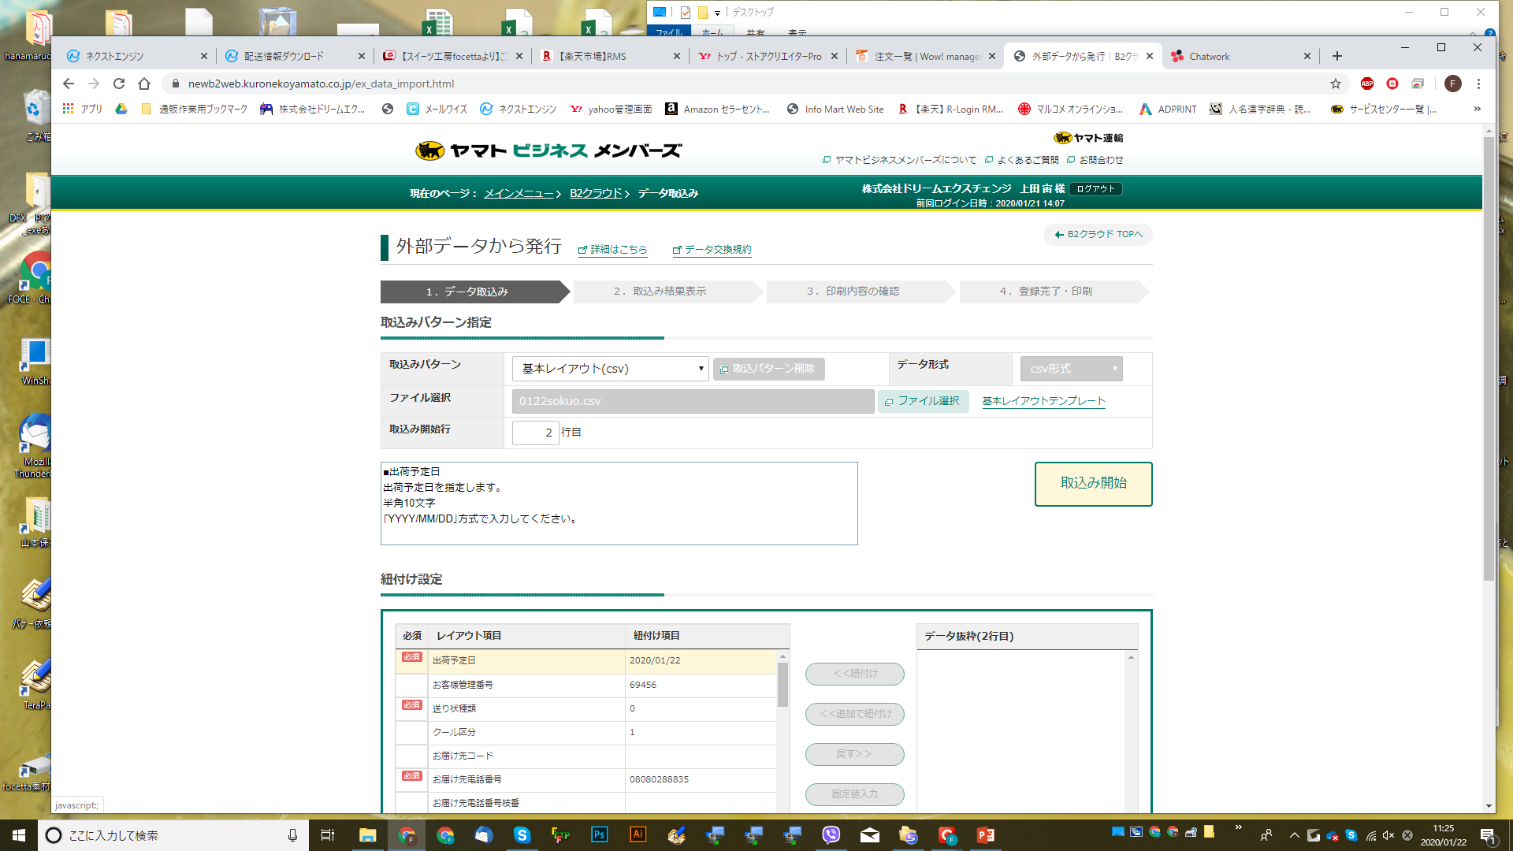
④
【取り込みパターン】を【基本レイアウト（CSV）】に選択。
【ファイル選択】から②で保存したCSVを選択＞【取り込み開始】

Slide 30
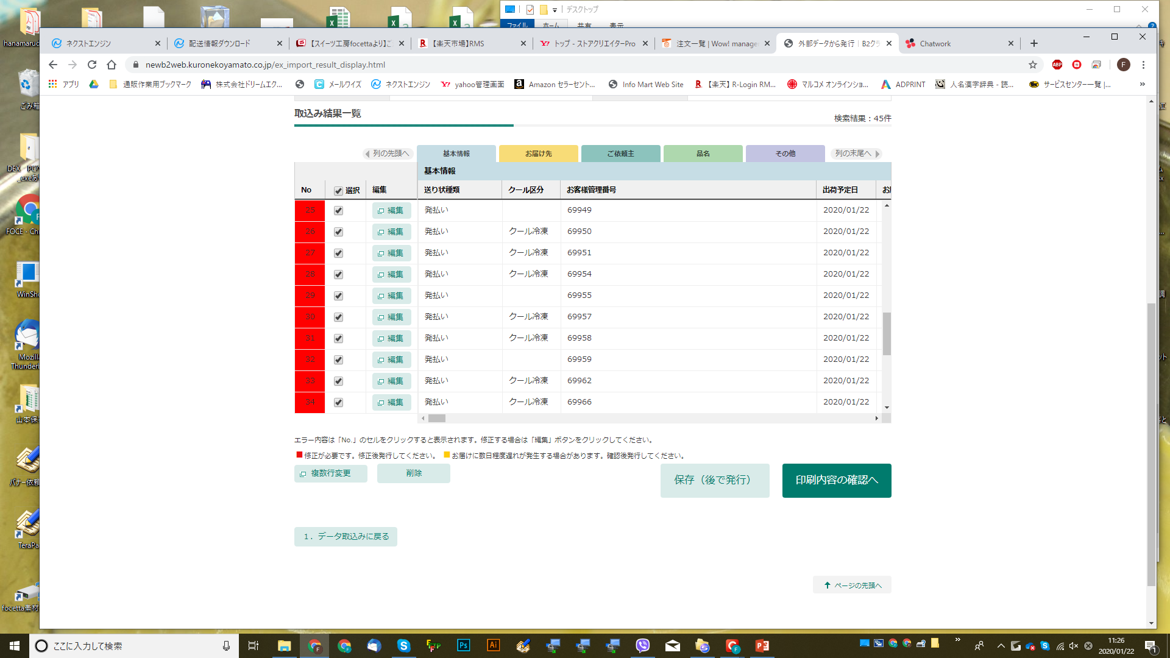
⑤
【選択】で【全選択】して【複数行変更】

Slide 31
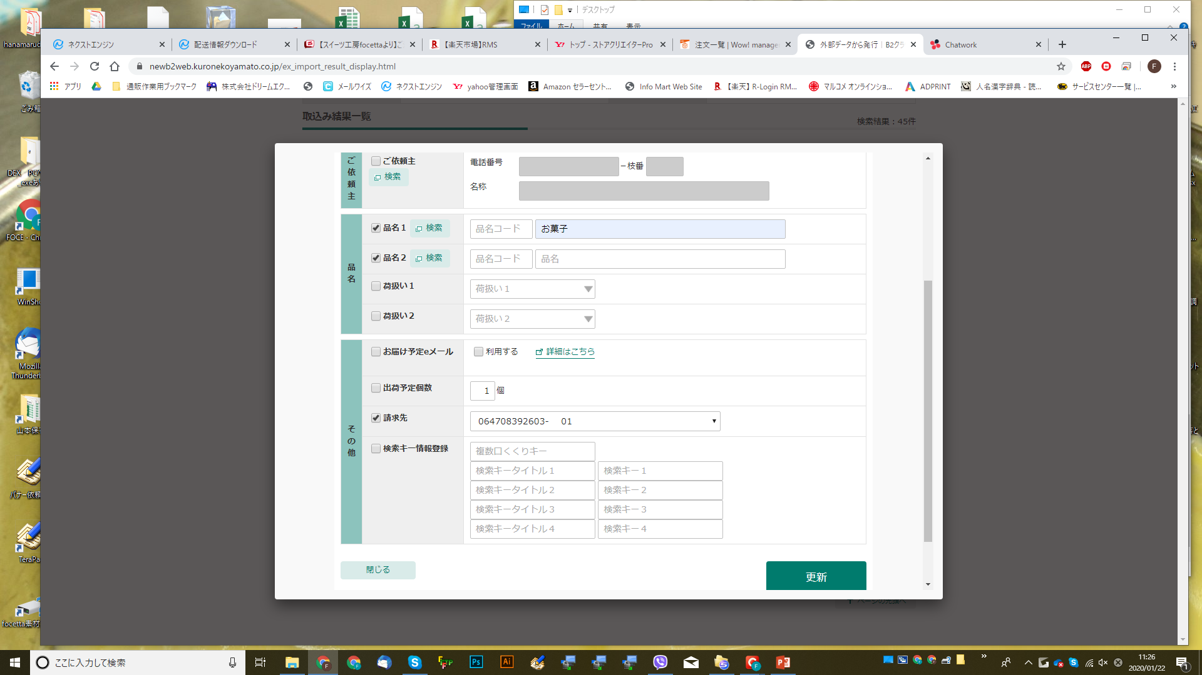
⑥
【品名】の1と2にチェックを入れて、【品名コード】欄に【お菓子】を選択し【請求先】にもチェックを入れる
【更新】クリック

Slide 32
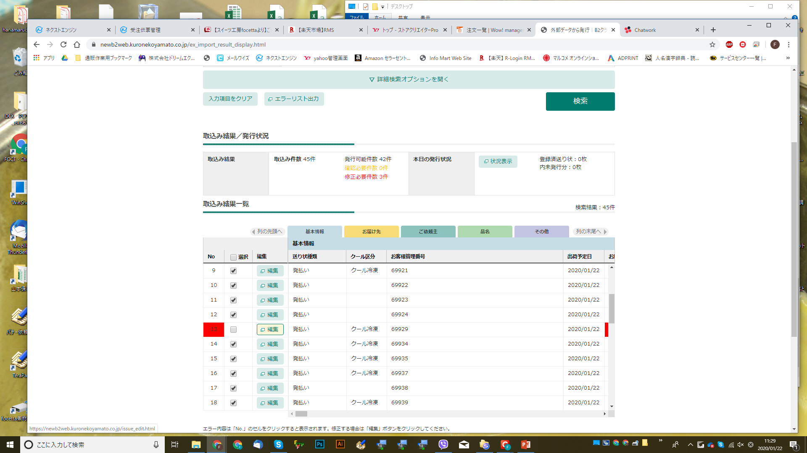
⑦
修正必要になっている項目の【編集】をクリック

Slide 33
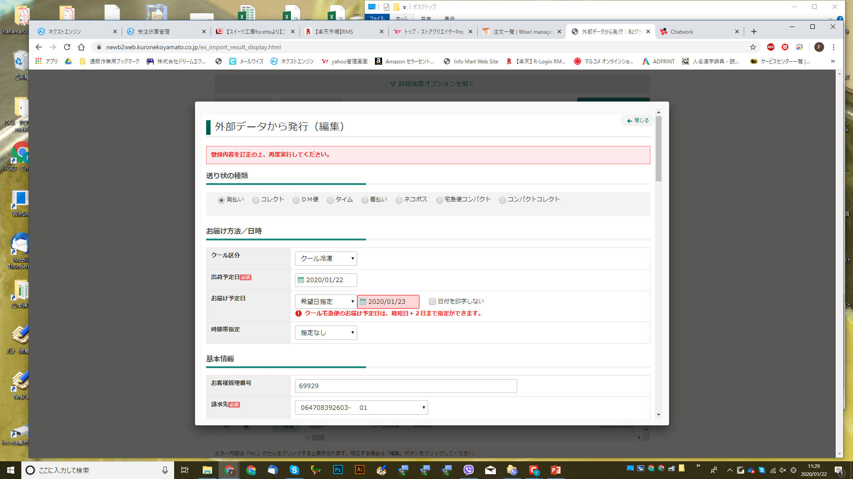
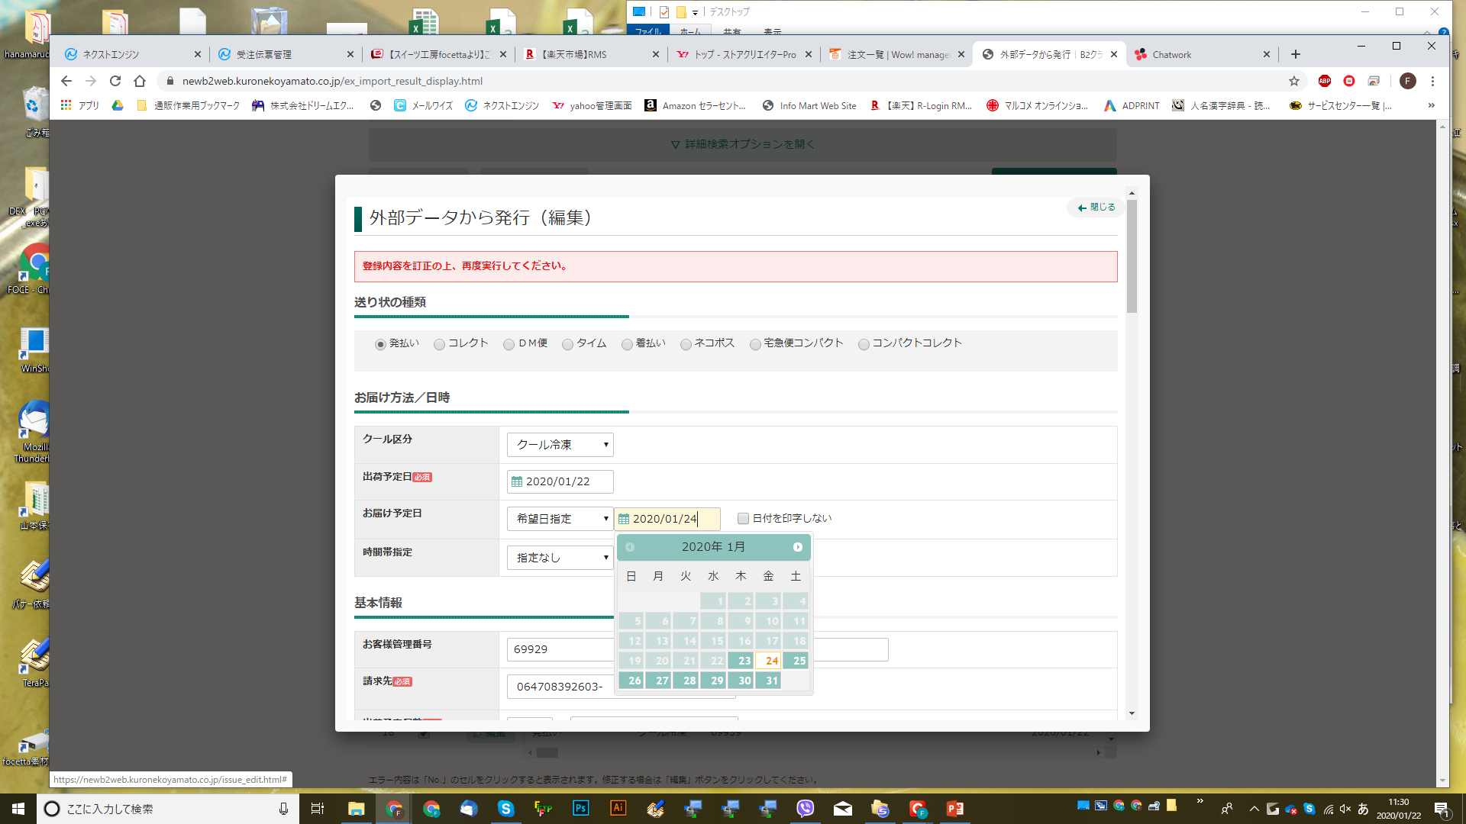
⑧
修正必要箇所を修正
※【希望日指定】を動かす場合はNE や各モールの管理画面開いてお客様の希望日ではない事を確認してから動かす。
※基本的には【希望日指定】ではなく【出荷予定日】を動かすほうが確認等が不要になるので好ましい。
※送り先が国外の場合は発送できないので送り主の住所をコピーして貼り付ける。

Slide 34
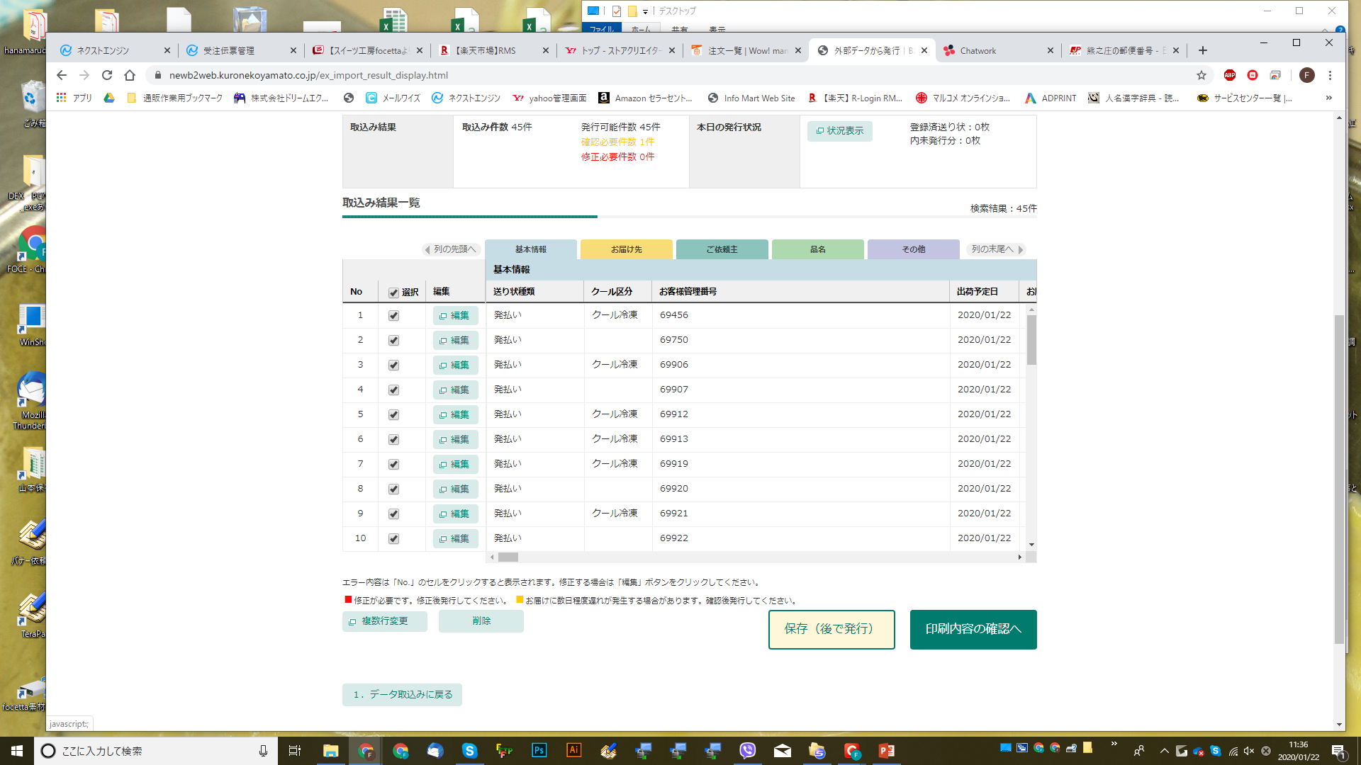
⑨
修正が出来たら【印刷内容の確認へ】クリック
保存して別のPCで印刷する場合などの場合は【保存】

Slide 35
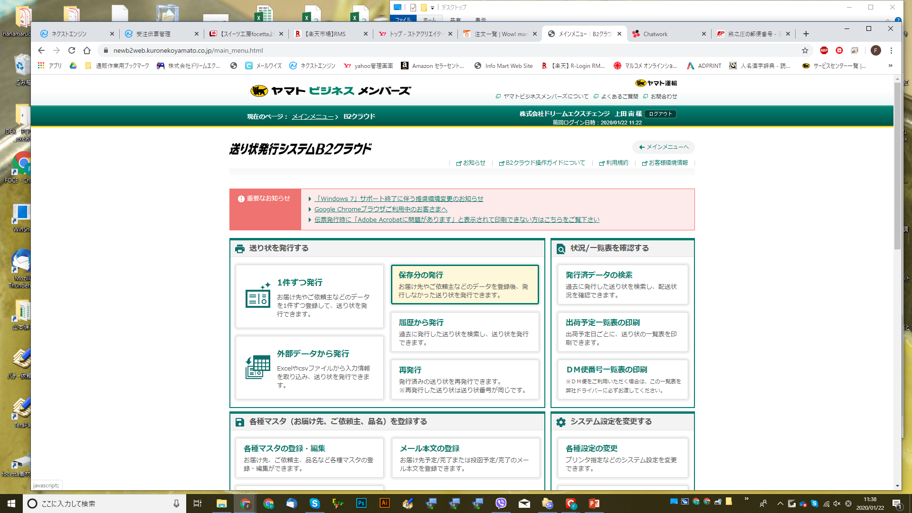
⑩
ヤマトB2クラウドの【保存分の発行】クリック

Slide 36
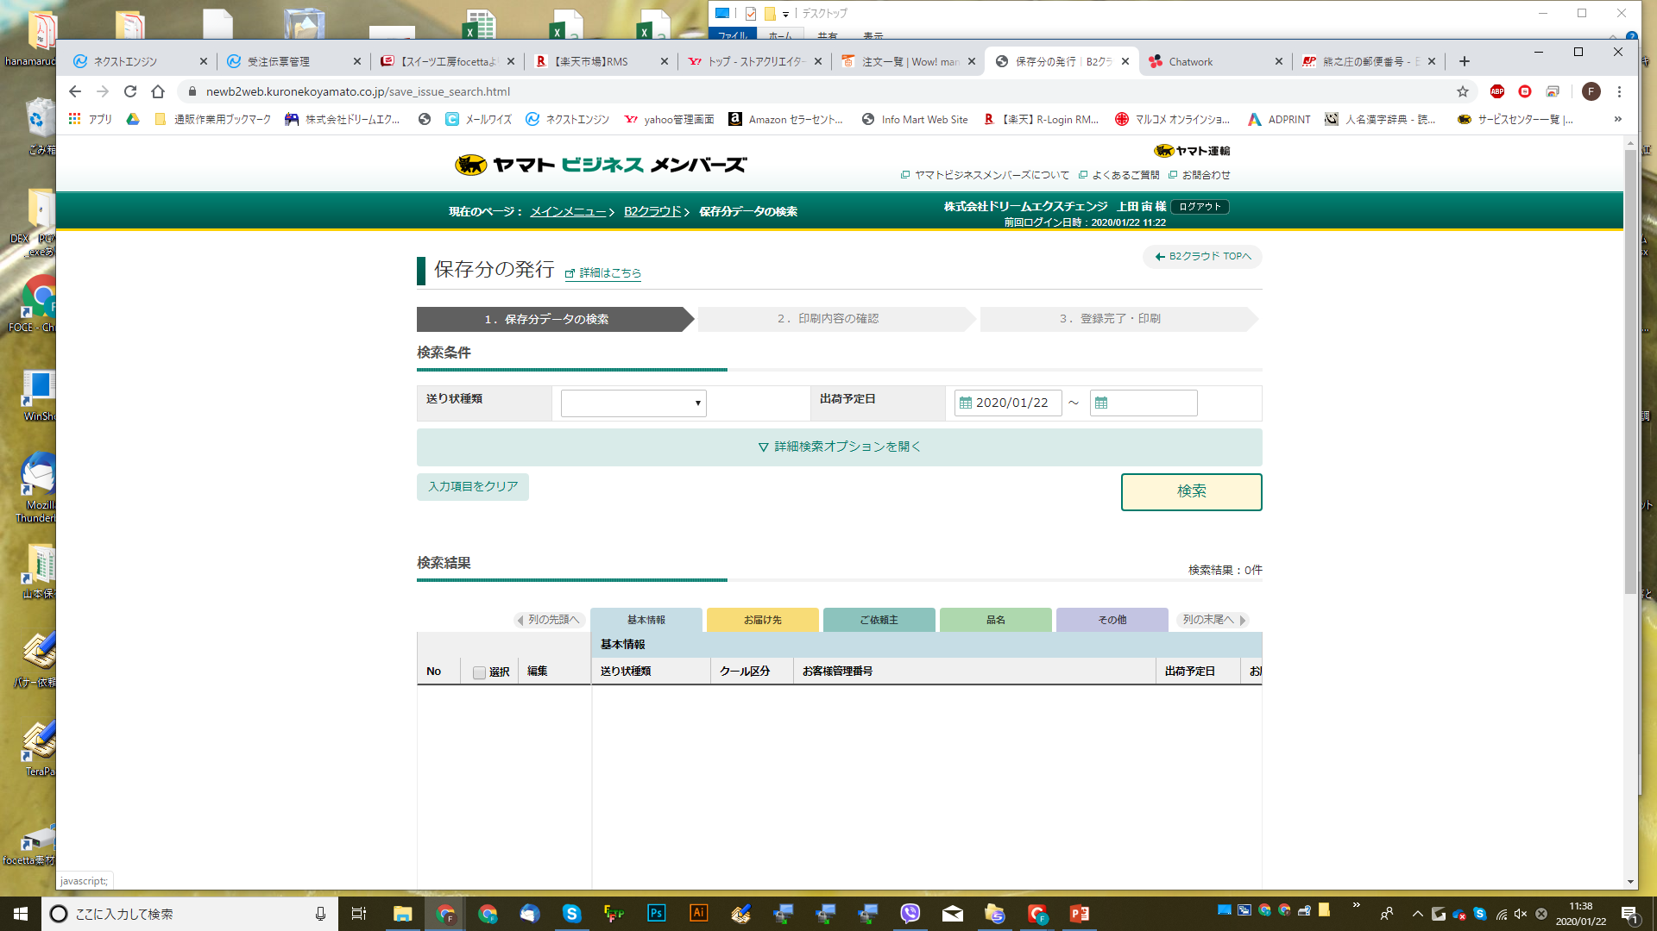
⑪
【出荷日】を当日に選択して【検索】クリック

Slide 37
⑫
検索で出て来たら下記の【印刷】を進んで、内容は【コピー機】があっているかと【A4サイズ】になってるかを確かめる。
【印刷】クリック
※プリンターに入れる紙は方向気を付ける！！
【ヤマト運輸株式会社】が読めるように持って、手前に反転させてプリンターに入れる。

